Slide 1
딥러닝 스터디
CHAP 6. 학습 관련 기술들
20203128 김재영
20223114 서예은

Slide 2
CONTENTS
매개변수 갱신
가중치의 초깃값
배치 정규화
바른 학습
하이퍼파라미터
정리

Slide 3
매개변수 갱신
매개변수의 최적값을 찾는 것을 최적화라 함
매개변수의 공간이 매우 넓고 복잡하기 때문에 최적화는 매우 어려운 문제
지도 없이 눈을 가리고 매우 깊은 골짜기를 찾아가는 것과 같음
최적화의 도구로 미분을 통한 기울기를 이용
기울기를 통해 기울기 방향으로 매개변수 값을 반복적으로 갱신하는 것이 확률적 경사 하강법(SGD)
Notes:
신경망 학습에서의 목적은 손실 함수의 값이 최대한 낮추는 매개변수의 값을 찾는 거였다.
이런 최적의 매개변수를 찾는 것을 최적하라 하고
신경망에서 이 문제는 굉장히 어려운 문제이다. -> 매개변수의 공간이 매우 넓고 복잡하기 때문
그리고 이것은 현실에서 비유했을 때 지도 없이 눈을 가리고 매우 깊은 골짜기를 찾아가는 것과 같다.
지금까지는 매개변수를 최적화 하기 위해 미분을 통한 기울기라는 것을 이용했다.
기울기를 구하고 기울기 방향으로 매개변수 값을 반복적으로 갱신하는 것이 확률적 경사 하강법이었다.

Slide 4
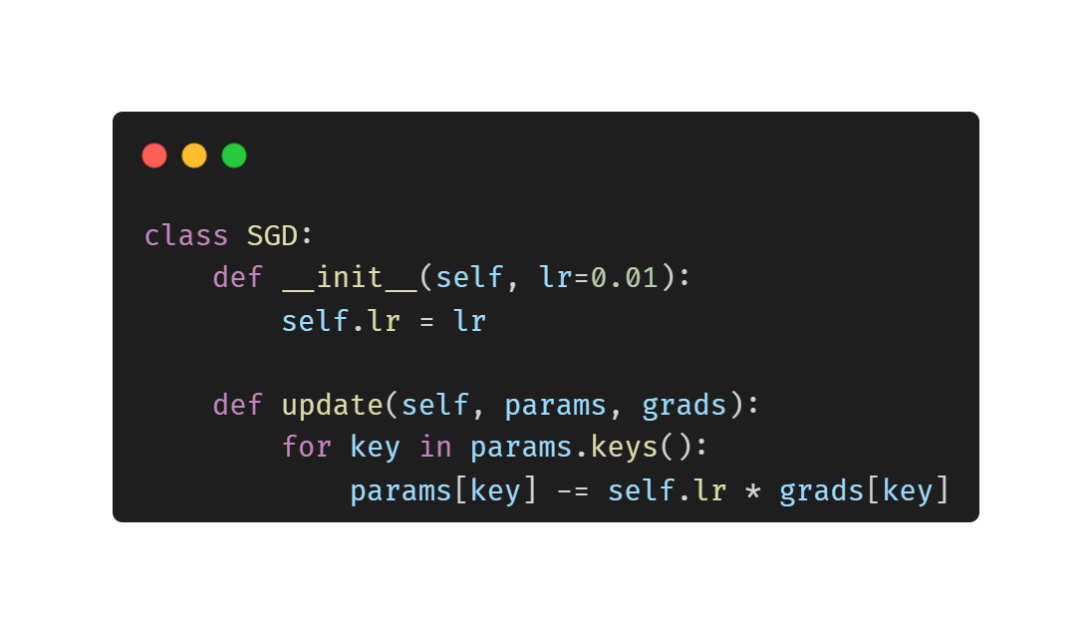
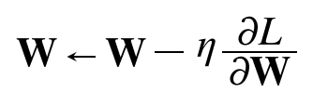
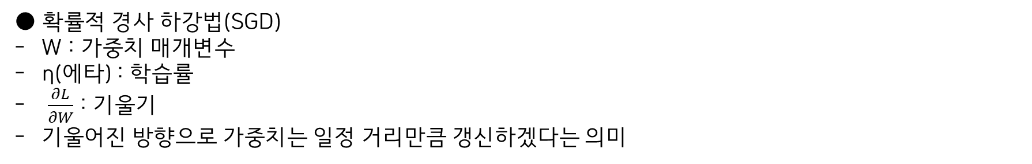
매개변수 갱신
● 확률적 경사 하강법(SGD)
W : 가중치 매개변수
η(에타) : 학습률
$\frac{∂L}{∂W}$ : 기울기
기울어진 방향으로 가중치는 일정 거리만큼 갱신하겠다는 의미
<SGD 수식>
<SGD 클래스 구현>
Notes:
최적화 즉 학습 방법에 대해 더 알아보기 위해 SGD에 대해서 복습해보겠다.
SGD의 수식으로는 다음과 같다. 수식 설명 -> 식과 같이 SGD는 기울어진 방향으로 일정 거리 만큼 갱신하겠다는 의미이다.
이 수식을 클래스로 구현하면 다음과 같다. 초기화 때 입력 받는 변수는 학습률이고 update메소드는 매개변수와 기울기를 입력 받아서 학습 시 반복적으로 실행됨
이렇게 최적화를 하는 기능도 클래스로 구현하면 모듈화하기 편하다.

Slide 5
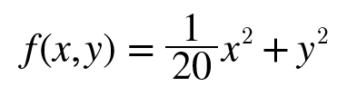
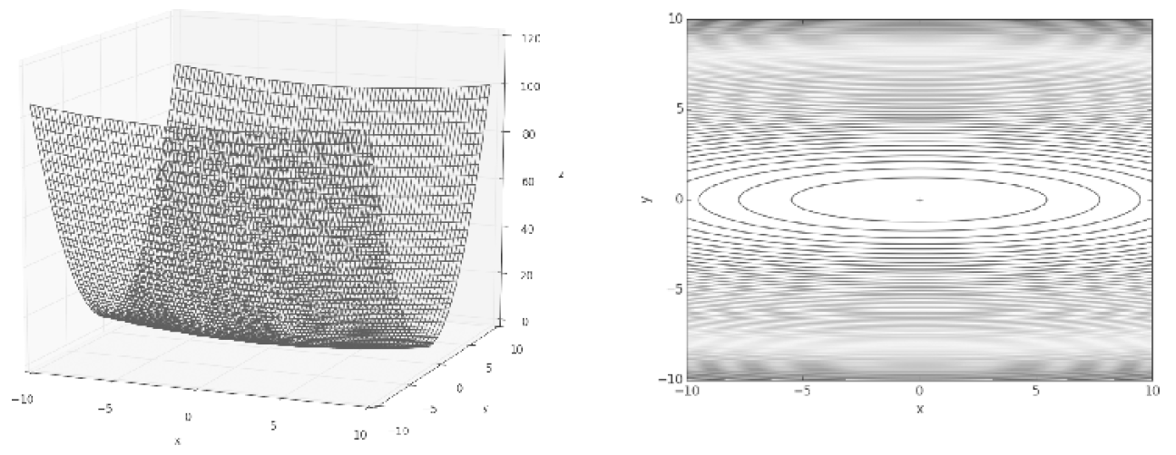
매개변수 갱신
● 확률적 경사 하강법(SGD) 단점
최솟값 = f(0, 0)
<예제 수식>
<수식 3차원 그래프>
<수식 2차원 그래프>
Notes:
SGD는 단순하고 구현하기 쉽지만 단점이 있다.
손실 함수가 다음과 같을 때 최솟값을 구하는 문제를 생각해보겠음
이 함수를 3차원 그래프로 그리면 왼쪽 그래프처럼 되고 xy평면에 2차원으로 나타내면 오른쪽 그래프와 같이 x축 방향으로 늘어진 타원 모양으로 되어 있다.
그리고 이 함수의 최솟값이 되는 점은 (0, 0)이다.

Slide 6
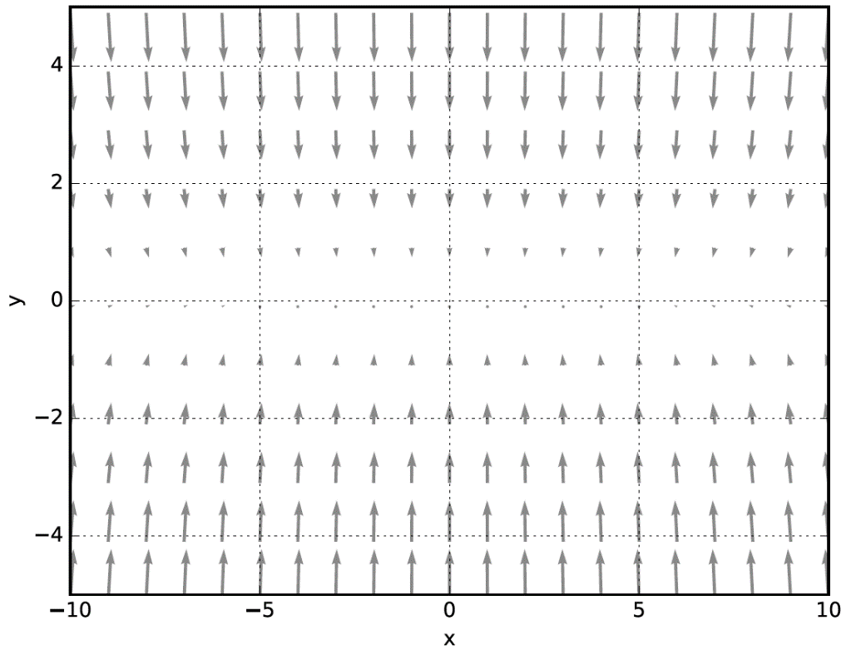
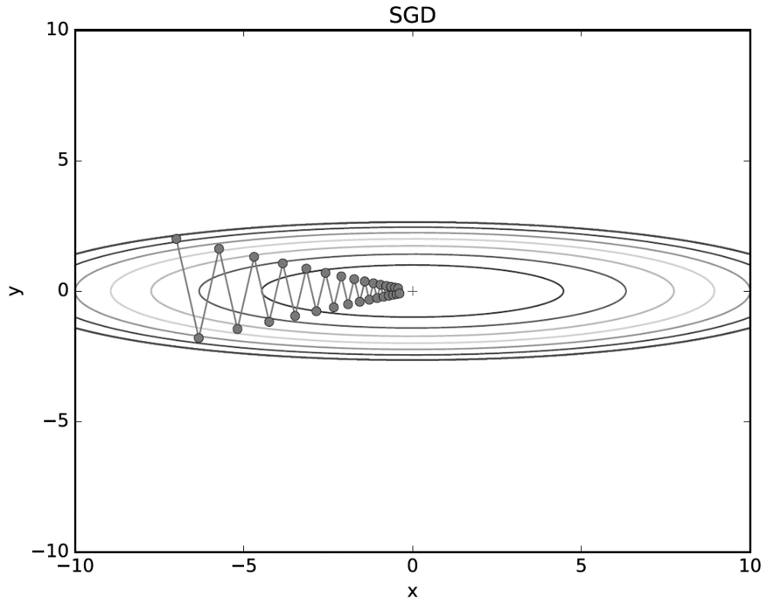
매개변수 갱신
● 확률적 경사 하강법(SGD) 단점
기울기가 y축 방향은 크고 x축 방향은 작은 게 특징
대부분 최솟값이 되는 점을 가리키지 않음
SGD는 비등방성 함수에서는 탐색 경로가 비효율적
기울기의 방향들이 최솟값과 다른 방향을 가리키는 것이 근본적인 원인
<수식 기울기 그래프>
<SGD 최적화 갱신 경로>
Notes:
함수의 기울기를 똑같이 2차원 평면에 벡터로 그려보면 다음과 같이 됨
이 기울기들은 y축 방향으로는 기울기 값이 크고 x축 방향으로는 기울기 값이 작은 게 특징임
그리고 기울기들이 대부분 최솟값이 되는 점인 (0, 0)을 가리키고 있지 않음
특정 임의의 점에서 SGD를 통해서 매개변수가 갱신되는 경로를 찍어보면 다음과 같이 됨
이 움직임은 상당히 비효율적으로 보임
이처럼 SGD의 단점은 비등방성 함수 즉, 방향에 따라 성질이 달라지는 기울기가 달라지는 함수에서는 탐색 경로가 비효율적임
그리고 이러한 경로를 보이는 근본적인 원인은 기울기의 방향들이 최솟값과 다른 방향을 가리키기 때문
이러한 SGD의 단점을 개선해주는 최적화 방법이 여러 개가 있는 데 그걸 알아보겠음

Slide 7


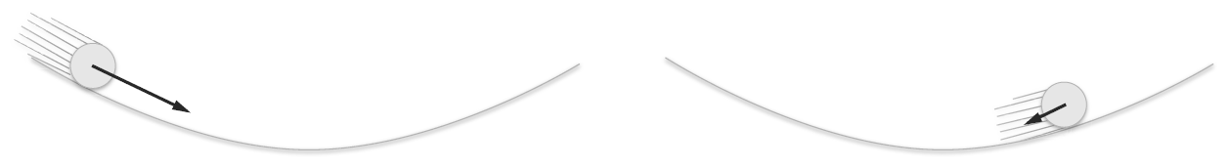
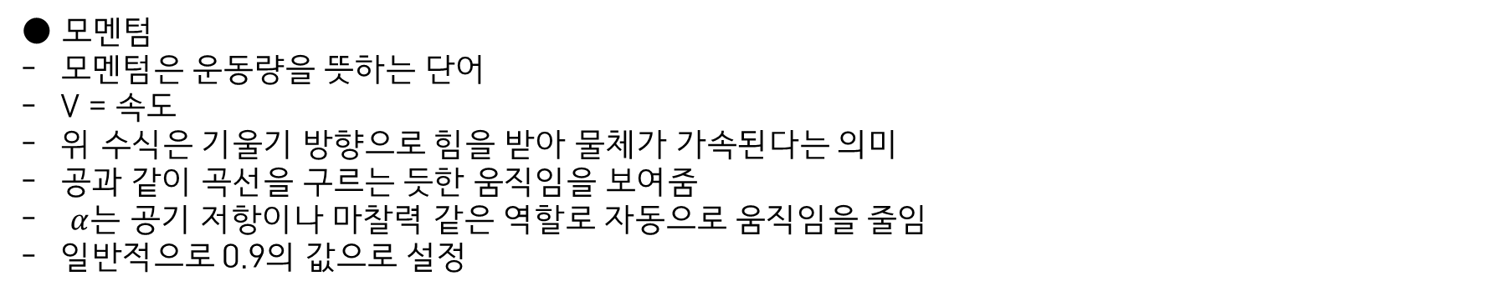
매개변수 갱신
● 모멘텀
모멘텀은 운동량을 뜻하는 단어
V = 속도
위 수식은 기울기 방향으로 힘을 받아 물체가 가속된다는 의미
공과 같이 곡선을 구르는 듯한 움직임을 보여줌
$α$는 공기 저항이나 마찰력 같은 역할로 자동으로 움직임을 줄임
일반적으로 0.9의 값으로 설정
<모멘텀 수식>
<모멘텀 이미지>
Notes:
모멘텀은 운동량을 뜻하는 단어로 이 기법은 물리와 관계가 있음
수식으로는 다음과 같음
V라는 변수가 새로 나오는데 이것은 물리학에서 사용하는 속도를 말함
윗 수식은 기울기 방향으로 힘을 받아 물체가 가속된다는 의미
아랫 수식을 통해서 모멘텀 기법은 이 공과 같이 곡선을 구르는 듯한 움직임을 보여줌
A값은 물체가 아무런 힘을 받지 않을 때 즉 0.9의 값으로 설정하여 서서히 v값을 하강시키는 역할을 함 이게 없으면 원래는 계속 왔다갔다 할텐데 공기 저항이나 마찰력 같은 역할을 하여 자동으로 이 움직임을 줄이게 함

Slide 8
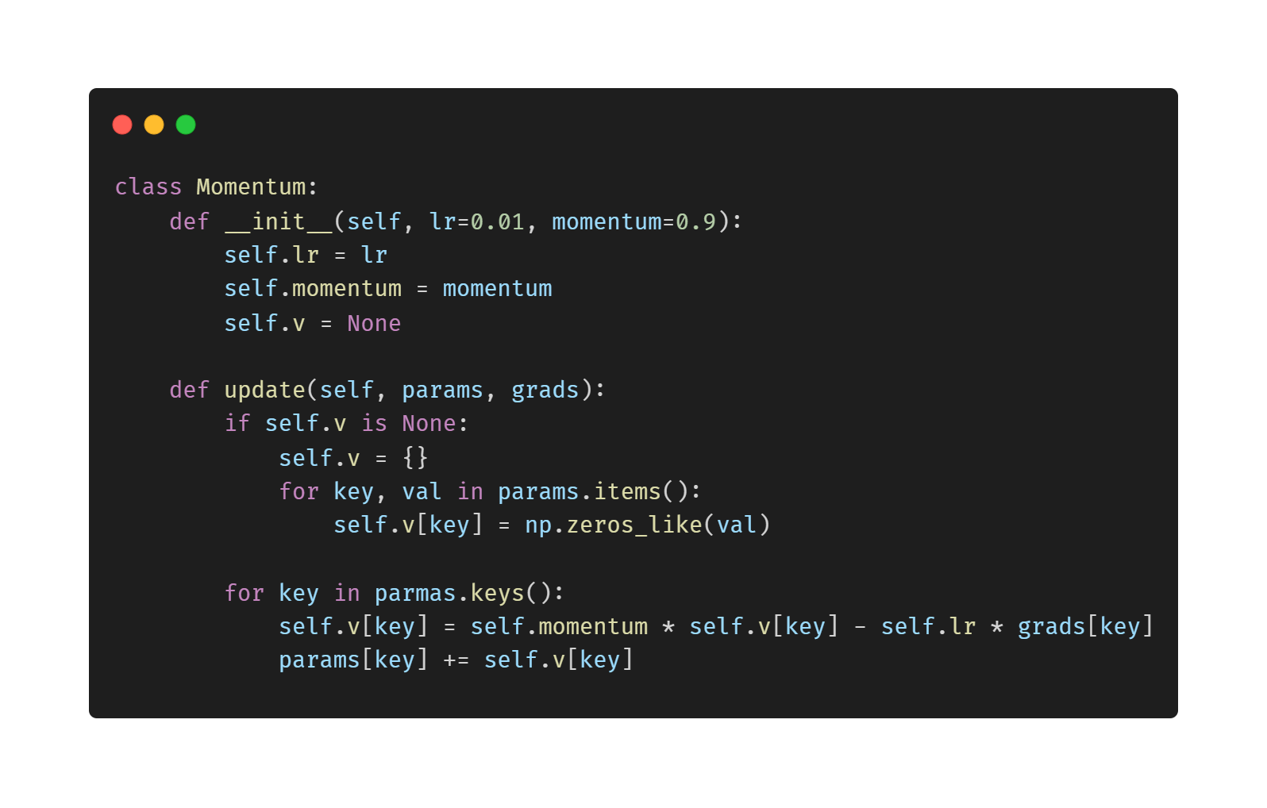
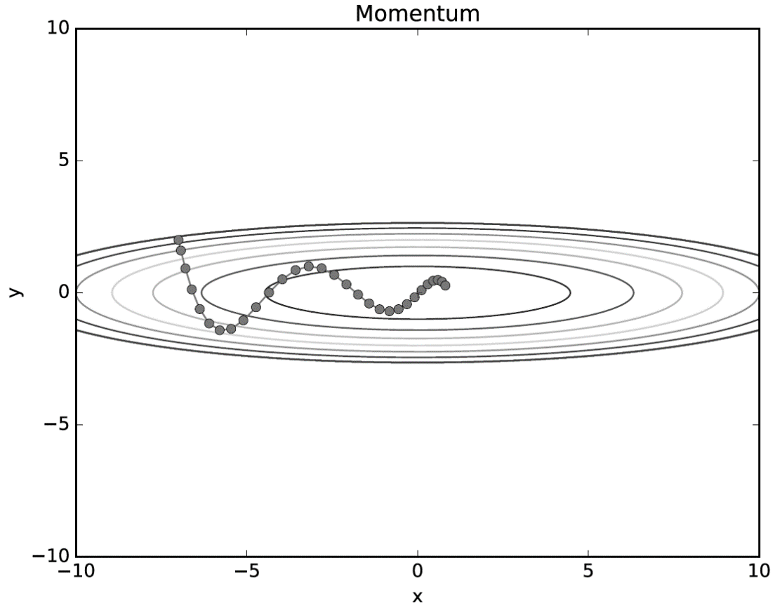
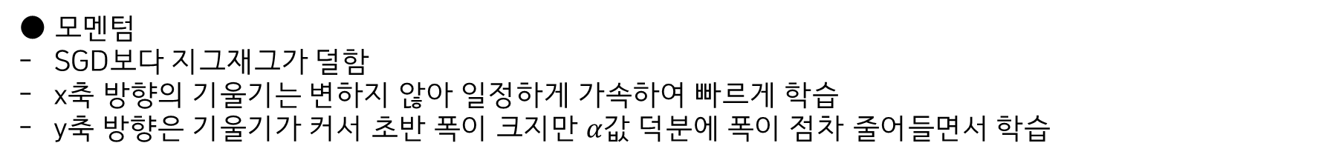
매개변수 갱신
● 모멘텀
SGD보다 지그재그가 덜함
x축 방향의 기울기는 변하지 않아 일정하게 가속하여 빠르게 학습
y축 방향은 기울기가 커서 초반 폭이 크지만 $α값$ 덕분에 폭이 점차 줄어들면서 학습
<모멘텀 클래스 구현>
<모멘텀 최적화 갱신 경로>
Notes:
이 모멘텀을 클래스로 구현하면 다음과 같음
초기화 메소드에서는 학습률과 a값을 입력받고 처음 속도는 입력 받지 않음
대신 v값은 업데이트 메소드에서 매개변수의 형상과 똑같이 하여 초깃값을 생성함
이 모멘텀을 사용하여 갱신 경로를 찍어보면 다음과 같이 됨
공이 곡면을 구르듯이 움직임
SGD보다 지그재그하는 정도가 덜한 것을 알 수 있음
전체적으로 x축 방향으로 빠르게 다가가 지그재그 움직임을 줄임
x축 방향의 기울기는 변하지 않아서 일정하게 가속을 하기 때문에 x축 방향으로 더 바르게 감
Y축 방향은 아직은 기울기가 커서 초반 폭이 크지만 그래도 a라는 값 덕분에 폭이 점차 줄어들면서 진행을 하고 있음

Slide 9
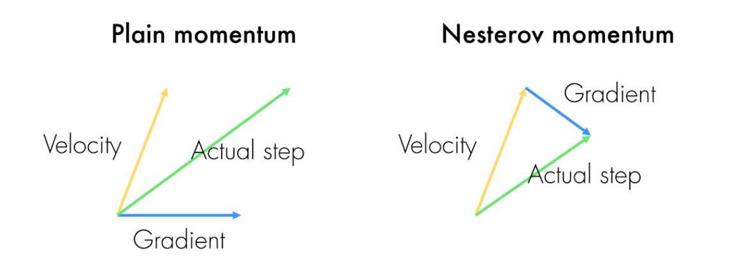
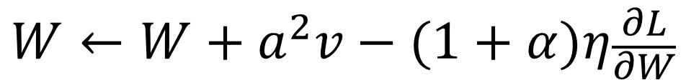
매개변수 갱신
● NAG
모멘텀은 최솟값으로 향하는 길이 너무 좁을 경우 빠지지 않고 옆으로 지나치는 문제 발생
NAG는 현재 위치에서 힘을 받는 방향으로 한 번더 가본 상태에서 기울기를 구하여 이동하는 방식
$$W←W+a^{2}v−(1+α)η\frac{∂L}{∂W}$$
<NAG 수식>
<NAG 이미지>
Notes:
추가적으로 이 모멘텀에도 단점이 존재하는데
만약에 최솟값으로 향하는 길이 상당히 좁으면 공이 빠지지않고 그냥 옆으로 굴러갈 수도 있는 문제가 발생
이러한 문제를 개선한 것이 NAG라는 방법이다.
NAG의 수식은 다음과 같다. 이 수식의 의미는 그림으로 보면 더 이해가 잘 되는데
일반적인 모멘텀은 속도가 이방향이고 기울기가 이방향이면 벡터합에 의해서 실제로 가능 방향을 이방향이다
그런데 NAG는 실제 방향으로 가지 않고 현재 힘을 받고 있는 방향으로 한 번더 가본 상태에서 해당 지점에서 기울기를 구하여 이동하는 것이다.

Slide 10
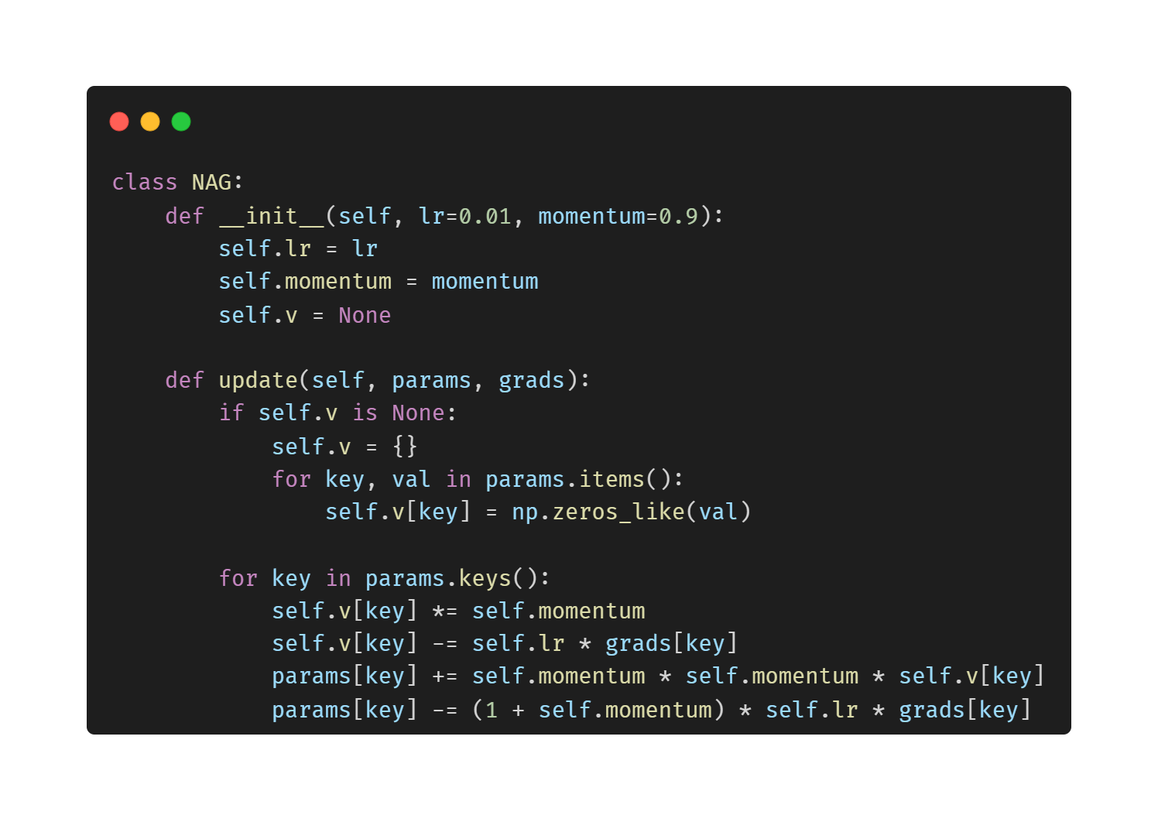
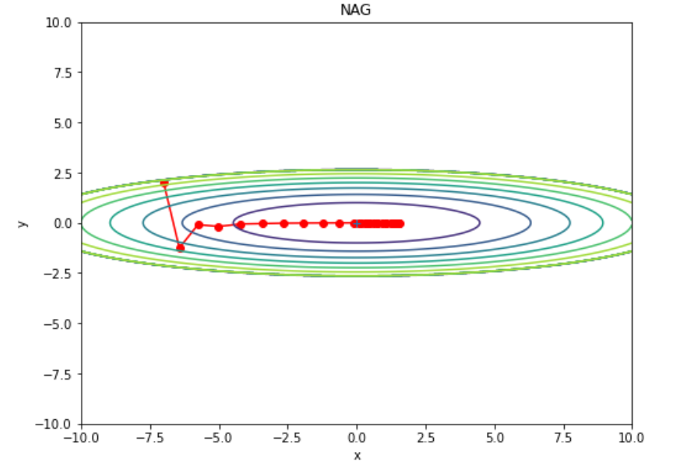
매개변수 갱신
● NAG
모멘텀보다 y축 흔들림이 적은 것을 확인 가능
속도에 중점을 두고 일단 한 발자국 더 가보는 과정 때문에 x축으로 조금 벗어났다가 돌아옴
<NAG 클래스 구현>
<NAG 최적화 갱신 경로>
Notes:
이를 클래스로 구현하면 다음과 같다.
이 클래스를 사용하여 갱신경로를 찍어보면 다음과 같이 됨
모멘텀보다 좌우 흔들림이 적을 것을 확인할 수 있으나
속도에 중점을 둬 일단 한번 더 가보니까 x축으로 조금 벗어났다가 돌아오는 것을 볼 수 있음

Slide 11
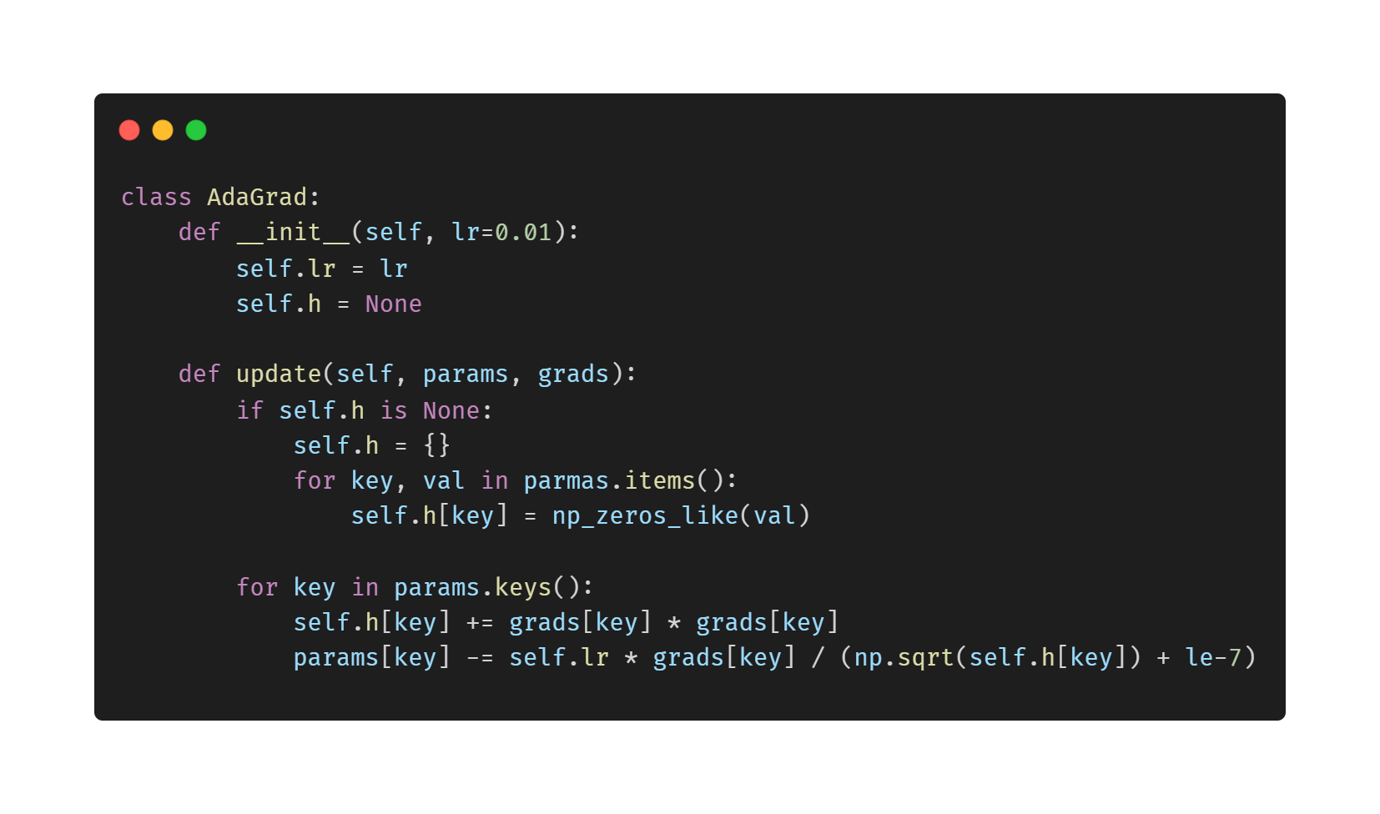
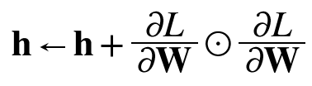
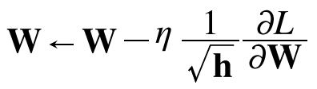
매개변수 갱신
● AdaGrad
학습률 감소 기술을 이용
학습률을 각각 매개변수마다 적응적으로 조정
H는 기울기 값을 제곱하여 계속 더해줌
매개변수 중 많이 이동했던 매개변수는 학습률이 더 낮게 조정
<AdaGrad 수식>
<AdaGrad 클래스 구현>
Notes:
다음은 AdaGrad인데 이 기법은 학습률 감소라는 기술을 이용한 기법이다.
학습률 감소라는게 점차 학습률을 감소시킴으로써 처음에는 크게 학습하다가 나중에는 조금씩 작게 학습하는 방법이다.
간단하게 방법으로 구현하면 매개변수에 전체에 대한 학습률을 일괄적으로 낮추면 되는데
AdaGrad는 더 발전시켜서 학습률을 각각 매개변수마다 맞춰서 적응적으로 조정해줌
수식은 다음과 같음 과거의 기울기를 이용함
H라는 변수가 새로 등장하는데 h는 윗식과 같이 기존 기울기 값을 제곱하여 계속 더해줌 이 기호는 행렬에서 원소별 곱셈을 의미함
아랫식에서는 루트 h 분의 1을 학습률에 곱해주는데 이 의미를 설명하면 기울기 값이 크면 많이 움직였다는 의미인데 많이 움직였던 매개변수 일수록 h값을 커지고 다음 학습률은 더 작아질 것이다. 즉, 매개변수 중 많이 이동했던 매개변수는 다음에는 학습률이 더 낮아짐
이를 구현하면 다음과 같음
초기화 메소드에서는 학습률을 입력받고 h값은 입력받지 않은 대신 h는 update메소드에서 매개변수와 같은 형상의 초깃값을 생성해줌
여기서 중요한 건 맨 끈에 아주 작은 수를 더해주는데 이를 통해서 h의 원소들 중 0값이 있다고 해도 0으로 나누는 사태를 막아줌

Slide 12
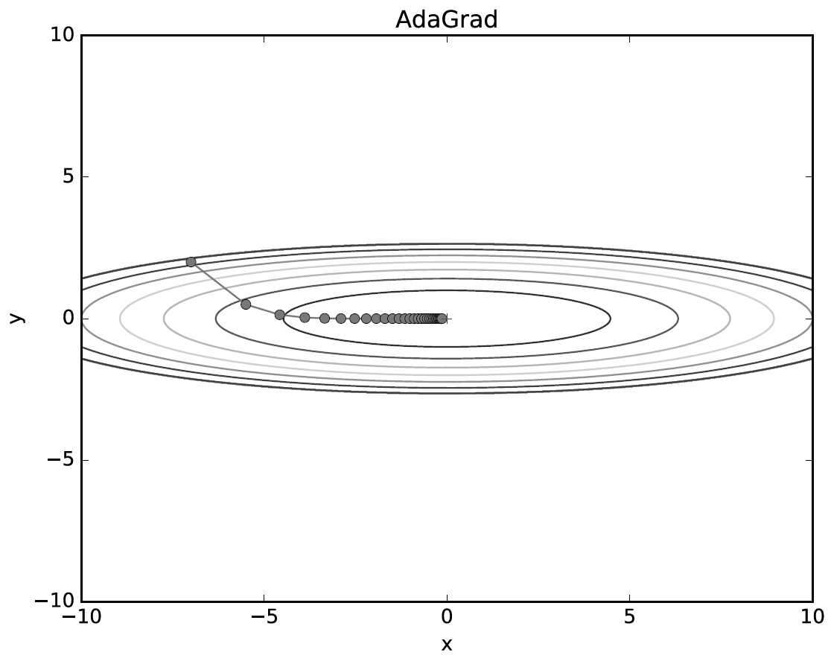
매개변수 갱신
● AdaGrad
SGD보다 지그재그가 훨씬 줄어듬
y축은 처음에는 크게 갱신되지만 큰 움직임에 비례하여 학습률이 줄어듬
<AdaGrad 최적화 갱신 경로>
Notes:
이를 사용하여 최적화 갱신 경로를 찍어보면 다음과 같이 됨
Y축의 갱신정도가 처음에는 크지만 큰 움직임에 비례해 그만큼 학습률이 줄어들어 폭도 크게 줄어든 걸 확인할 수 있음
그래서 SGD보다 지그재그 움직임이 훨씬 줄어든 걸 확인할 수 있음
추가적으로 AdaGrad도 단점이 존재하는데 과거의 기울기를 제곱하여 계속 더해가니까 학습을 진행할 수록 갱신되는 양이 너무 약해지는 게 문제이다.
실제로도 무한히 계속 학습하다보면 어느 순간에 갱신량이 0이 되어서 학습이 안되는 문제가 발생한다.

Slide 13
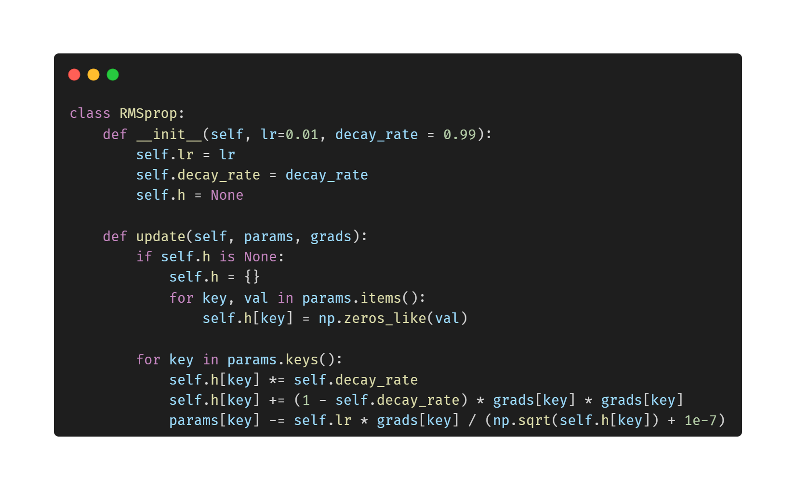
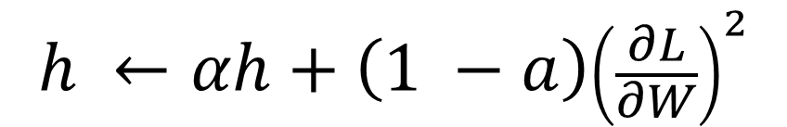
매개변수 갱신
● RMSprop
AdaGrad는 과거의 기울기를 제곱하여 계속 더해가는 방식
학습을 진행할 수록 갱신되는 양이 약해지는 것이 문제
RMSprop는 과거의 기울기는 반영을 약하게 하고 새로운 기울기는 크게 반영하여 더해주는 방식
지수이동평균 방식을 이용하여 과거의 기울기의 반영 정도를 기하급수적으로 감소
h에 α를 곱해줌으로써 학습이 진행될 수록 h의 크기가 줄어듬
$$h ←αh+\left(1 −a\right){\left(\frac{∂L}{∂W}\right)}^{2}$$
<RMSprop 수식>
<RMSprop 클래스 구현>
Notes:
추가적으로 AdaGrad도 단점이 존재하는데 과거의 기울기를 제곱하여 계속 더해가니까 학습을 진행할 수록 갱신되는 양이 너무 약해지는 게 문제이다. 즉 걸음걸이가 약해진다.
실제로도 무한히 계속 학습하다보면 어느 순간에 갱신량이 0이 되어서 학습이 안되는 문제가 발생한다.
이를 개선한 RMSprop라는 기법이 존재하는 데 이 방법은 과거의 모든 기울기 계속 더해주는 게 아니라
먼 과거의 기울기는 서서히 잊고 새로운 기울기 정보는 크게 반영해서 더해주는 방식이다.
이를 지수이동평균 방식이라고 하여 과거의 기울기의 반영 정도를 기하급수적으로 감소시킴
다음의 식이 RMSprop의 수식인데 h에는 a를 기울기에는 1-a를 곱해줌으로써 학습이 진행될 수록 h의 크기가 줄어든다.

Slide 14
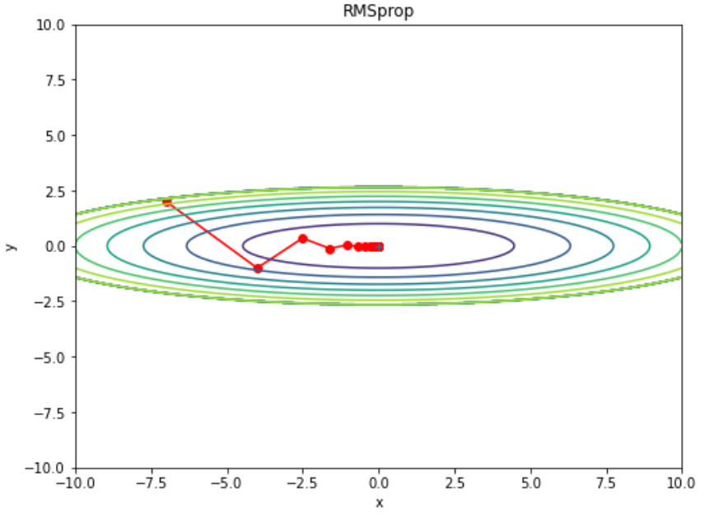
매개변수 갱신
● RMSprop
AdaGrad보다 더 빠르게 최저점으로 도달하는 모습을 확인 가능
<RMSprop 최적화 갱신 경로>
Notes:
이를 사용하여 최적화 갱신 경로를 찍어보면 다음과 같이 됨
보면 AdaGrad보다 더 빠르게 최저점으로 도달하는 모습을 확인할 수 있음

Slide 15
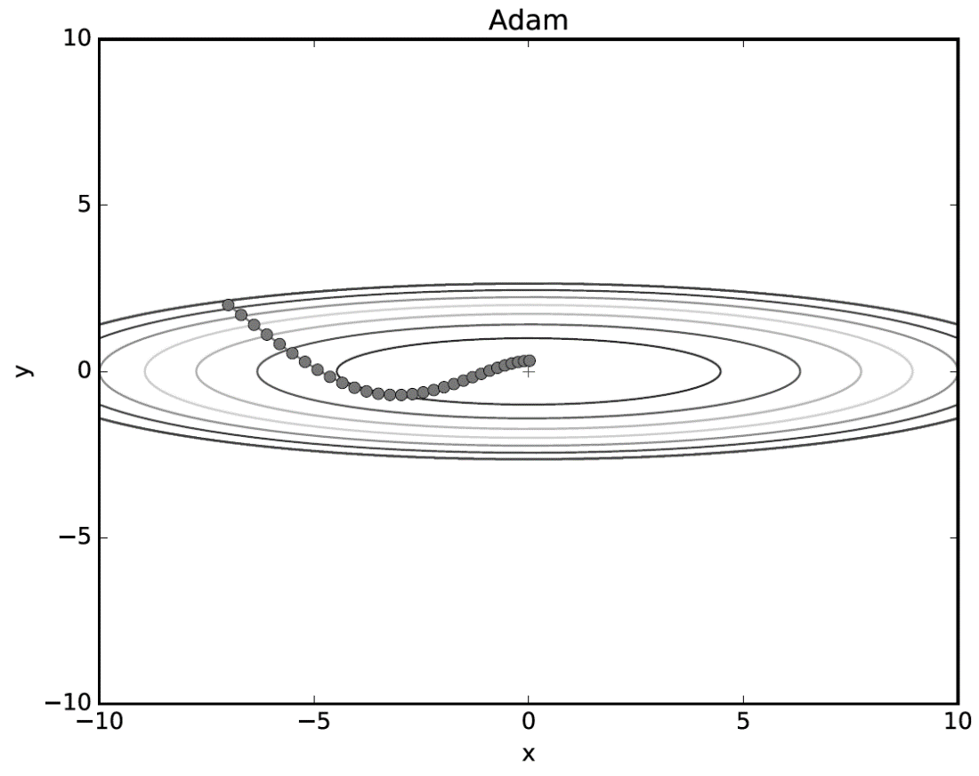
매개변수 갱신
● Adam
모멘텀과 AdaGrad를 합친 기법
편향에 대해서도 보정
모멘텀과 같이 공이 구르는 듯한 움직임이지만 좌우 흔들림이 덜함
하이퍼파라미터가 추가로 일차 모멘텀 계수와 이차 모멘텀 계수가 존재
일반적으로 각각 0.9, 0.999로 설정
<Adam 최적화 갱신 경로>
Notes:
이 기법은 모멘텀과 AdaGrad를 합친 기법이다.
하이퍼파라미터 중 편향에 대해서도 보정이 들어간다는 게 특징이고 결과를 바로 보면 갱신 경로가 다음과 같이 움직인다.
모멘텀처럼 공이 구르듯 움직이는데 모멘텀보다는 공의 좌우 흠들림이 적은 걸 볼 수 있음
그리고 Adam 하이퍼파라미터가 학습률 뿐만 아니라 일차 모멘텀 계수와 이차 모멘텀 계수가 존재하고 각각 0.9, 0.999로 설정하면 좋은 값을 얻을 수 있다.

Slide 16
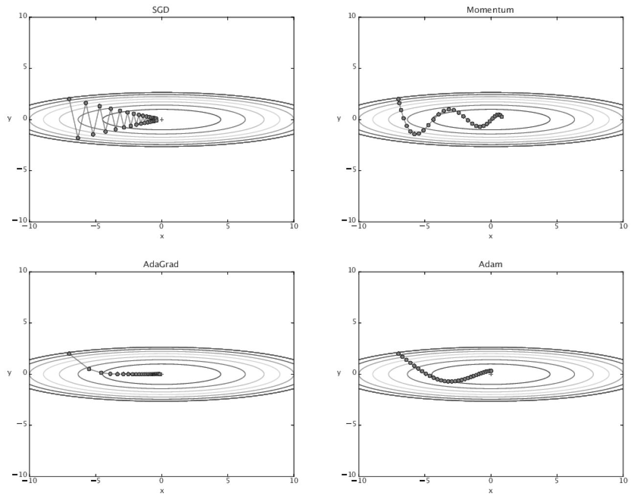
매개변수 갱신
신경망 모델이 어떤 문제를 푸냐에 따라 결과는 달라짐
하이퍼파리미터 설정값에 따라러도 결과는 달라짐
모든 문제에 대해 뛰어난 기법은 없음
일반적으로 SGD보다 다른 기법들이 빠르고 정확도도 높은 편
<최적화 갱신 경로>
Notes:
네 기법을 종합해서 비교해보면 지금까지만 보면 AdaGrad가 가장 나은 것처럼 보임
사실 그렇다고 AdaGrad가 가장 좋다는 건 아니고 신경망 모델이 어떤 문제를 푸냐에 따라 달라지므로 이 점을 주의해야함 또한 이들의 각각의 하이퍼파라미터를 어떻게 설정하느냐에 따라서도 결과는 달라짐
아직까지는 모든 문제에 대하여 항상 뛰어난 기법이라는 것은 없음 각각의 장단점이 존재하여 잘푸는 문제와 서투를 문제가 존재함
그래도 일반적으로는 SGD보다 다른 세 기법이 빠르게 학습하고 정확도도 높게 나타나는 편이다.

Slide 17
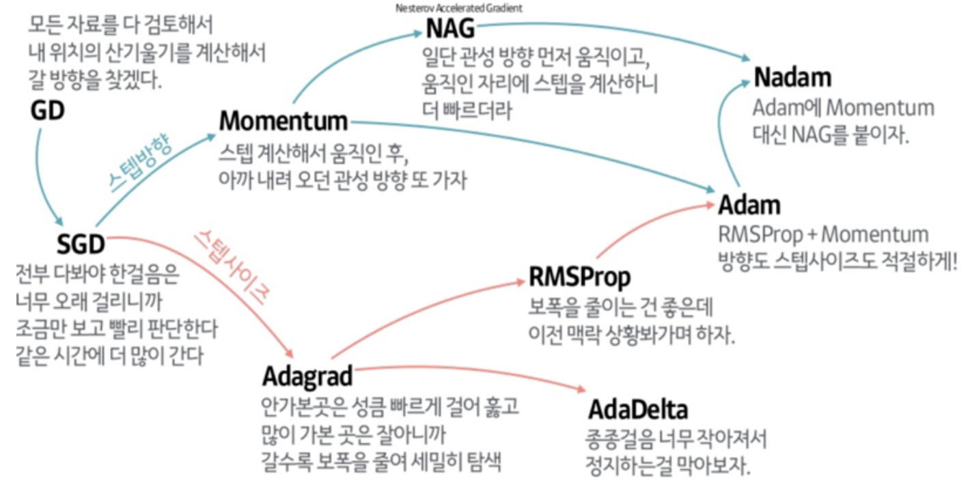
매개변수 갱신
옵티마이저 발전 단계가 두 갈래로 나뉨
모두 SGD를 기반으로 발전
모멘텀 계열은 기울기에 중점을 둬서 방향을 조정하는 방식
AdaGrad 계열은 학습률에 중점을 둬서 학습 사이즈를 조정하는 방식
Notes:
그리고 추가적으로 최적화 방법에 대해 공부해봤는데 다음과 같은 그림이 많이 돌아다녔다.
옵티마이저의 계보가 존재하는데 두 갈래로 나뉜다.
기본적으로는 모두 SGD를 기점으로 발전이 되는데
이제 기울기를 중점으로 해서 방향을 조정하는 모멘텀 계열이랑 학습률을 중점으로 해서 학습 사이즈를 조정하는 계열이 존재한다.

Slide 18


가중치의 초깃값
가중치의 초깃값에 따라 학습 결과가 달라짐
지금까지는 초깃값은 0.01 * np.random.randn()을 이용
가중치 초깃값을 0으로 설정하는 것은 매우 안 좋은 방법
오차역전파에서 모든 가중치의 값이 똑같이 갱신되는 문제 발생
곱셈 노드의 역전파 성질 때문에 가중치의 대칭적을 구조를 막아야 함
X
dot
X 〮 W
$$\text{Y} \text{〮} W^{T}$$
Y
W
$$X^{T}\text{〮} \text{Y}$$
<어파인 계층 역전파>
Notes:
신경망 학습에서 또 중요한 것이 최적화 방법뿐만 아니라 가중치의 초깃값을 어떻게 설정하느냐에 따라서도 결과가 달라진다.
지금까지 가중치 초깃값은 0.01*random.randn(n, m)과 같이 표준편차가 0.01인 정규분포에서 생성되는 랜덤 값을 이용해서 가중치 매트릭스를 생성했다.
그런데 만약 가중치 초깃값을 0으로 설정한다면 어떻게 되냐? 이 방법은 아주 안 좋은 방법이다.
왜 그러냐면 오차역전파법에서 모든 가중치의 값이 똑같이 갱신되기 때문인데
예를 들어서 데이터가 특정 층에서 다음 층으로 넘어갈 때 가중치가 모두 0이면 다음 층으로 전달되는 X값이 모두 같을 것이다. 그러면 전치행렬이 원소의 값이 모두 똑같기 때문에 해당 층의 가중치에 대한 기울기는 모두 같을 것이고 이 말은 갱신을 해도 모두 똑같이 갱신된다는 소리다 그리하여 가중치를 여러 개를 가지는 의미를 사라지게 한다.
정확히 말하자면 이러한 곱셈 노드의 역전파 성질 때문에 가중치의 대칭적인 구조를 막아야 한다.
이러한 구조를 막으려면 초깃값을 무작위로 설정하면 된다.

Slide 19
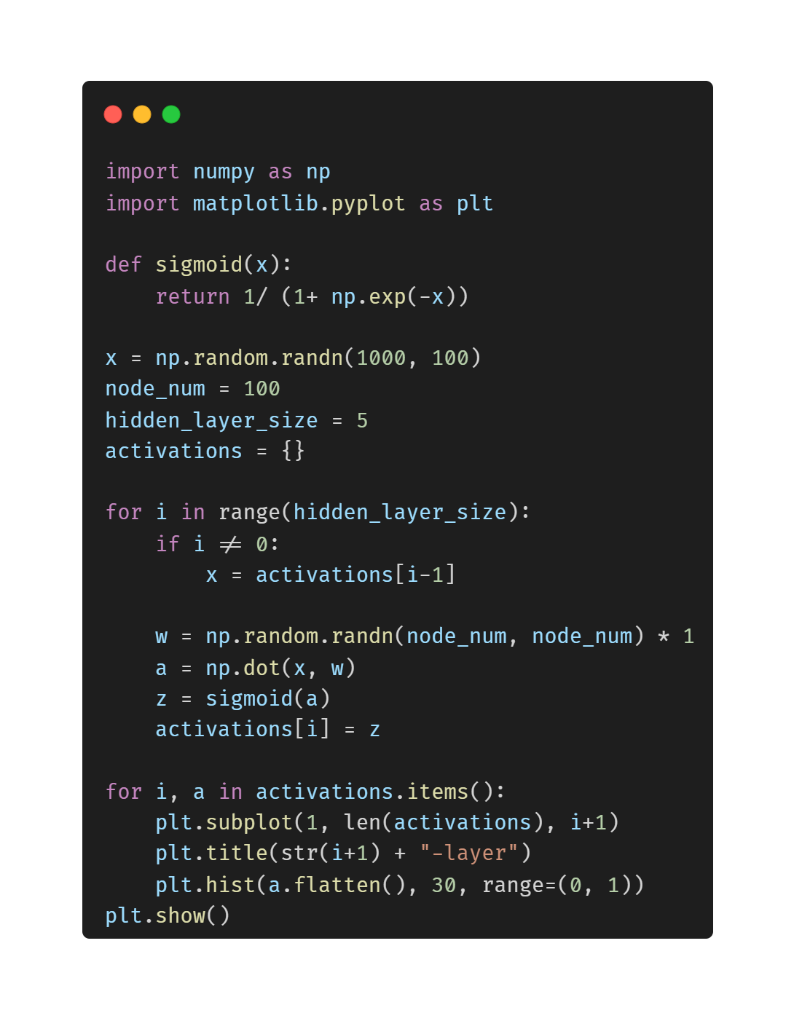
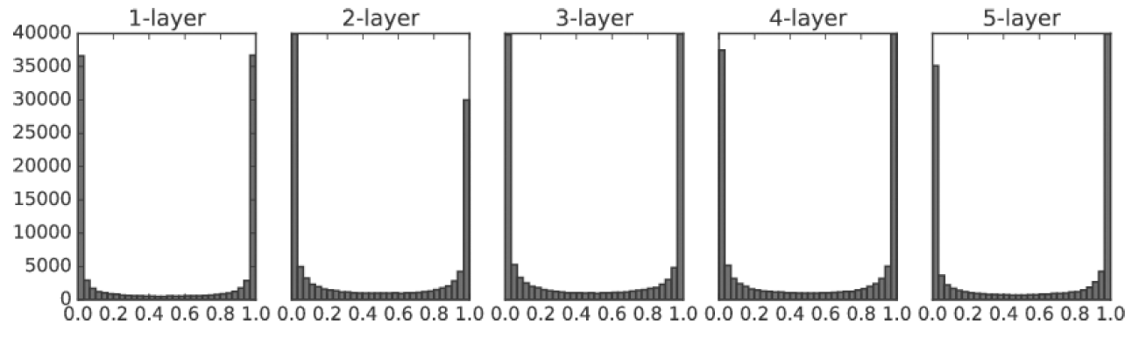
가중치의 초깃값
활성화 값들이 0과 1에 치우침
시그모이드 함수는 출력이 0 또는 1에 가까울수록 미분값이 0에 가깝게 출력
역전파의 값이 점점 사라지는 기울기 소실 문제 발생
<가중치 표준편차가 1일 때 활성화 값 분포>
<활성화값 분석 코드 구현>
Notes:
은닉층의 활성화값들의 분포를 관찰함으로써 가중치의 초깃값에 대한 중요성을 알 수 있는데 다음 코드를 통해 알아보겠음
이 코드는 입력 데이터 1000개를 무작위로 생성하고 각 층에 100개의 뉴런이 있는 총 5개의 층에 흘려보낸다.
여기서 중요한 점은 활성화 함수를 시그모이드 함수를 이용했고 가중치의 초기값들은 표준편차가 1인 정규분포를 이용했다는 것이고 매 활성화값 결과를 activations에 저장한다.
각 층마다의 활성화 값의 분포를 히스토그램으로 그리면 이 그림과 같다.
각 층의 활성화 값들이 0과 1에 치우쳐져 있는 것을 확인할 수 있다.
시그모이드 함수를 출력이 0 또는 1에 가까울수록 미분값은 0에 가깝기 때문에 역전파의 값이 작아지다가 사라진다. 그러면 그 다음의 역전파도 점점 사라질 것이고 이것이 기울기 소실이라는 문제다.

Slide 20
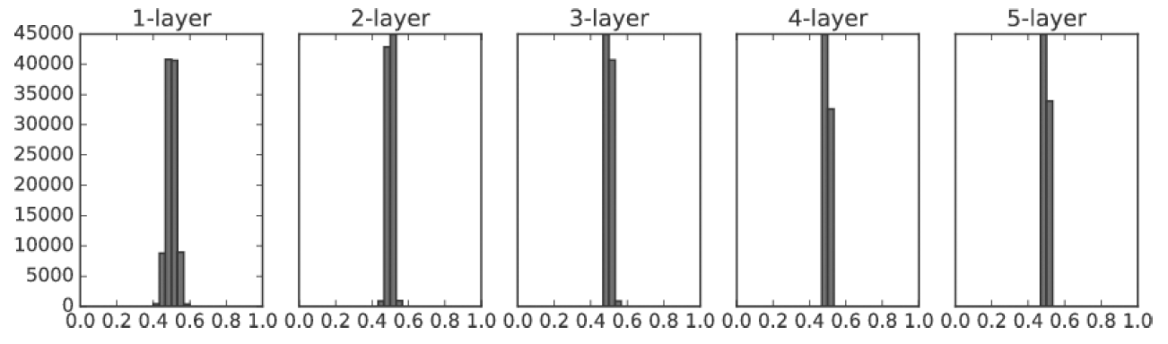
가중치의 초깃값
활성화 값들이 0.5 부근에 치우침
기울기 소실 문제는 발생하지 않으나 출력값들이 거의 같은 값을 출력
다수의 뉴런이 의미가 없어지는 문제 발생
결론적으로 활성화 값은 고루 분포되어야 학습이 효율적
이를 위해서는 가중치 값들이 고루 분포되어야 함
<가중치 표준편차가 0.01일 때 활성화 값 분포>
Notes:
이번에는 가중치의 표준편차를 0.01로 바꿔서 출력해봤음
이번에는 활성화 값들이 0.5부근에 집중돼있는데 0또는 1로 치우치진 않았으니까 기울기 소실 문제는 일어나지 않는다.
하지만, 이거는 출력값들이 거의 같은 값을 출력한다는 의미가 돼서 뉴런을 여러 개를 둔 의미가 없어진다. 왜 출력값들이 같은 값을 출력하면 안 되냐 위에 설명한 것과 같은 이유이고 더 설명하자면 다 똑같으니까 뉴런 여러 개가 뉴런 1개짜리와 별반 다를 게 없어진다. 그래서 표현력을 제한한다는 문제가 생김
이러한 문제들 때문에 활성화 값은 적당히 고루 분포되어야 하고 그래야 학습이 효율적으로 이루어진다. 활성화 값을 고루 분포하기 위해서는 이제 가중치 값들도 고루 분포되어 있어야 한다.

Slide 21
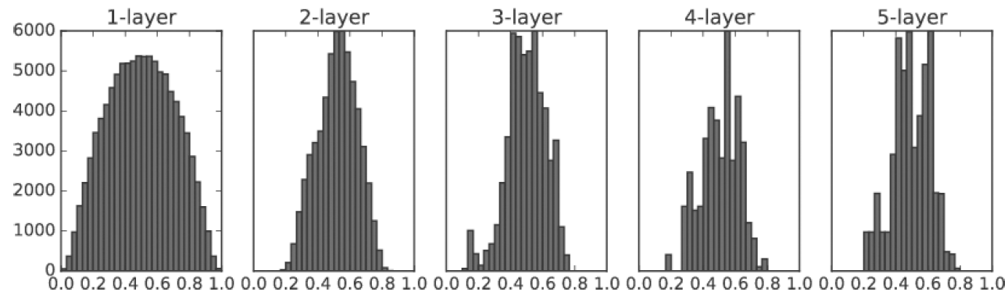
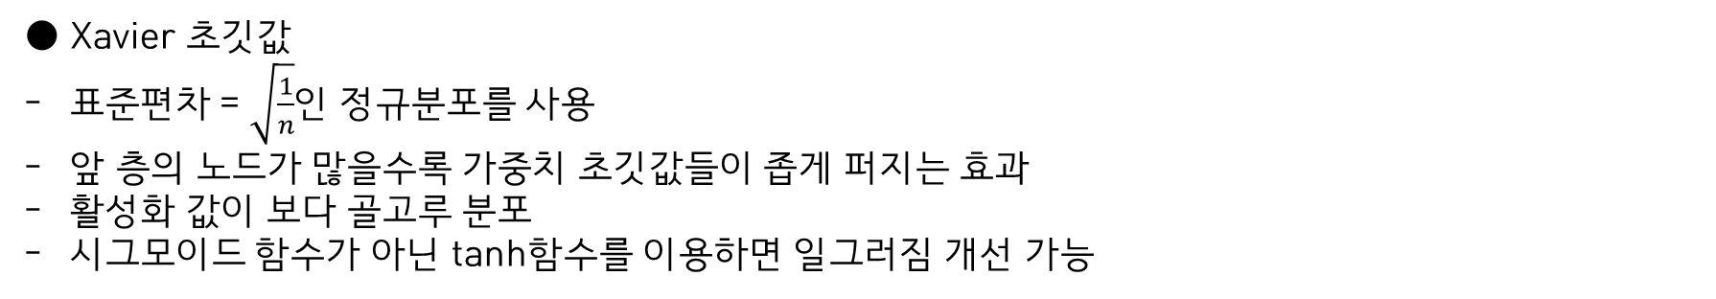
가중치의 초깃값
● Xavier 초깃값
표준편차 = $\sqrt{\frac{1}{n}}$인 정규분포를 사용
앞 층의 노드가 많을수록 가중치 초깃값들이 좁게 퍼지는 효과
활성화 값이 보다 골고루 분포
시그모이드 함수가 아닌 tanh함수를 이용하면 일그러짐 개선 가능
<Xavier 초기값일 때 활성화 값 분포>
Notes:
이번에는 일반적인 딥러닝 프레임워크들이 표준적으로 이용하는 가중치 초깃값인 Xavier초깃값을 이용해보겠음
Xavier초깃값은 앞 계층의 노드가 n개라면 표준편차가 루트 n 분의 1인 정규분포값을 사용한다.
이 초기값을 이용하면 앞 층의 노드가 많을 수록 대상 노드의 초깃값으로 설정하는 가중치가 좁게 퍼지는 효과가 있음
코드를 이 값을 사용하여 활성화값들을 출력해보면 다음과 같다.
층이 깊어질수록 형태가 조금 일그러지긴 하지만 앞의 예들보다는 값들이 더 넓게 분포하는 것을 확인할 수 있음
따라서 시그모이드 함수의 표현력도 제한을 받지 않고 학습을 효율적으로 할 수 있음
추가로 해당 일그러짐은 시그모이드 함수가 아닌 tanh함수를 이용하면 개선됨 둘다 똑같은 S자 모양 곡선 함수이지만 시그모이드는 (0, 0.5)에서 대칭이고 tanh함수는 원정대칭인 함수이다. 활성화 함수용도로는 원점 대칭인 함수가 좋다고 알려짐

Slide 22
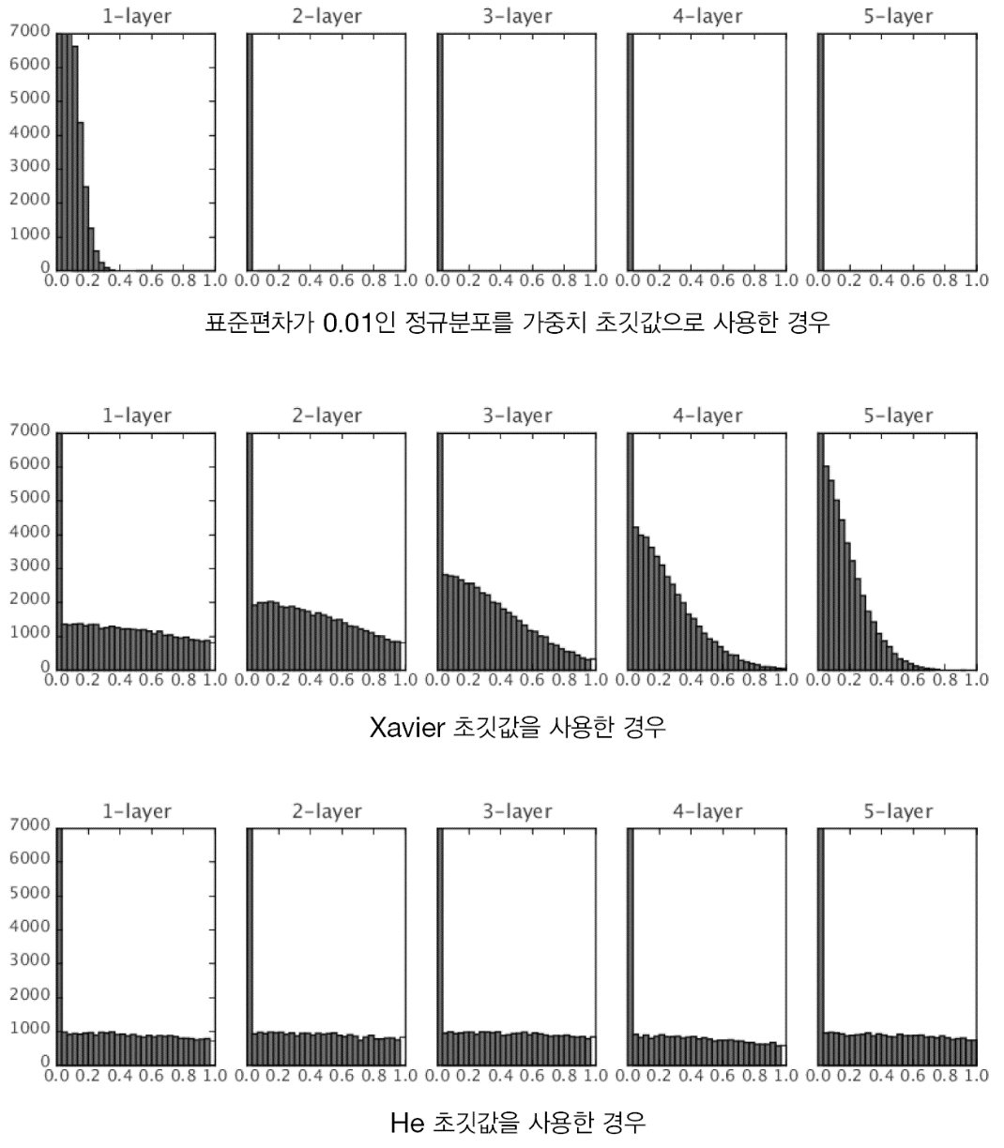
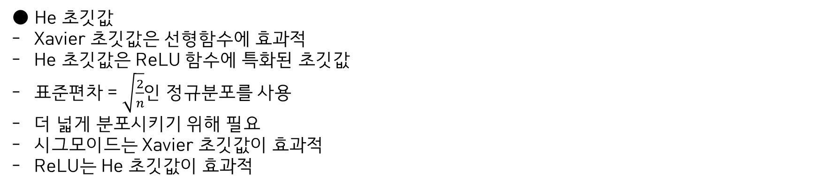
가중치의 초깃값
● He 초깃값
Xavier 초깃값은 선형함수에 효과적
He 초깃값은 ReLU 함수에 특화된 초깃값
표준편차 = $\sqrt{\frac{2}{n}}$인 정규분포를 사용
더 넓게 분포시키기 위해 필요
시그모이드는 Xavier 초깃값이 효과적
ReLU는 He 초깃값이 효과적
Notes:
그런데 Xavier 초깃값은 활성화 함수가 선형함수인 걸 전제로 한 것이다. 그래서 sigmoid나 tanh함수는 이 초깃값을 사용하는 데 적당하다.
하지만, Relu함수 같은 비선형 함수는 해당 함수에 특화된 He 초깃값이라는 걸 이용하는 게 좋다.
He 초깃값은 앞 노드의 수가 n개일 때 표준편차가 루트 n분의 2인 정규분포를 사용하는 것이다.
ReLU는 음의 영역이 0이라서 더 넓게 분포시키기 위해 2배의 계수가 필요하기 때문에 이러한 표준편차를 설정했다.
다음 그림은 활성화 함수로 Relu를 이용했을 때 표준편차 값에 따른 활성화 값 분포도이다.
표준편차가 0.01일 때는 각 층의 활성화 값들이 너무 작은 값들이다. 작은 데이터가 흐른다는 것은 역전파에서도 작은 값이 흐른다는 의미이고 가중치의 기울기 또한 작아지기 때문에 학습이 안 될 것이다.
Xavier초기값일 때는 처음에는 잘 분포되어 있지만 층이 깊어질 수록 치우침이 커지는 걸 확인할 수 있다. 실제로 층이 많이 깊어질 수록 치우침은 커지고 결국 기울기 소실 문제를 일으킨다.
He초기값일 때는 모든 층에서 균일하게 분포되어 있는 것을 확인할 수 있다.
따라서 활성화 함수가 시그모이드 같은 선형함수를 사용할 때는 가중치 초깃값을 Xavier초깃값을 사용하고 Relu를 사용할 때는 He초깃값을 사용하는게 좋다.

Slide 23
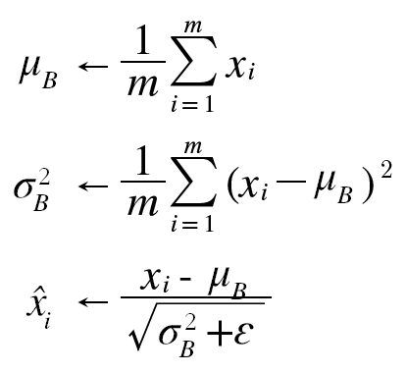
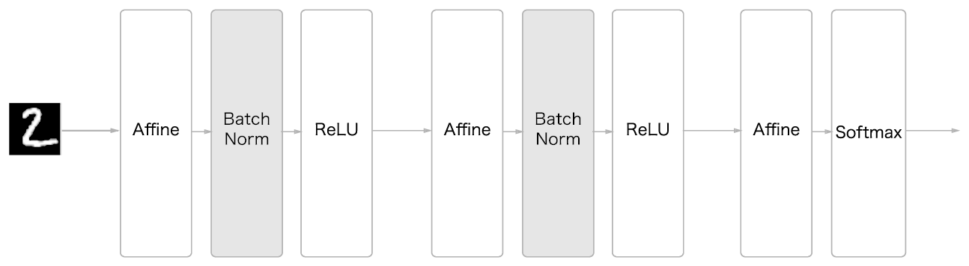

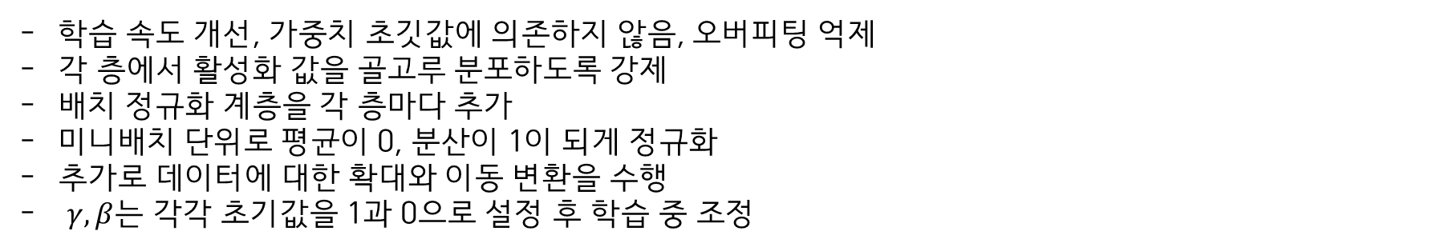
배치 정규화
학습 속도 개선, 가중치 초깃값에 의존하지 않음, 오버피팅 억제
각 층에서 활성화 값을 골고루 분포하도록 강제
배치 정규화 계층을 각 층마다 추가
미니배치 단위로 평균이 0, 분산이 1이 되게 정규화
추가로 데이터에 대한 확대와 이동 변환을 수행
$γ, β$는 각각 초기값을 1과 0으로 설정 후 학습 중 조정
<배치 정규화 수식>
<배치 정규화를 사용한 신경망>
<변환 수식>
Notes:
앞에서는 가중치 초깃값을 잘 설정함으로써 활성화 값을 골고루 분포 시켰는데 이번에는 배치 정규화를 통해서 활성화 값을 골고루 분포 시켜보겠다.
배치 정규화의 장점은 다음과 같음
학습을 빨리 진행할 수 있고, 초깃값에 의존하지 않아도 되고, 또한 오버피팅을 억제하기까지 한다.
배치 정규화의 기본적인 아이디어는 각 층에서 활성화 값을 적당히 분포되도록 조정하는 것이다. 따라서 배치 정규화(batch normalization)라는 계층이 신경망 각 층마다 추가된다.
배치 정규화에 대해서 더 자세히 설명하자면
학습을 할 때 미니배치 단위로 입력값을 정규화하는데 평균이 0 분산이 1이 되게 정규화한다. 수식으로 나타내면 다음과 같다.
미니배치에 대한 평균과 분산을 구해서 평균이 0 분산이 1이 되게 미니배치를 다시 정규화한다. 여기서 엡실론 기호는 아주 작은 값을 의미하는데 이는 0으로 나누는 사태를 방지하기 위해 존재함
이 처리를 활성화 함수 앞에 또는 뒤에 배치함으로써 데이터가 고르게 분포할 수 있게 해줌
또한 배치 정규화 계층은 정규화를 하고 나서 해당 데이터에 대한 확대와 이동 변환을 수행함 이 수식은 다음과 같다.
감마는 확대를 베타는 이동을 담당한다. 처음에는 각각 1과 0으로 시작하고 학습하면서 이 값 또한 조정한다.

Slide 24
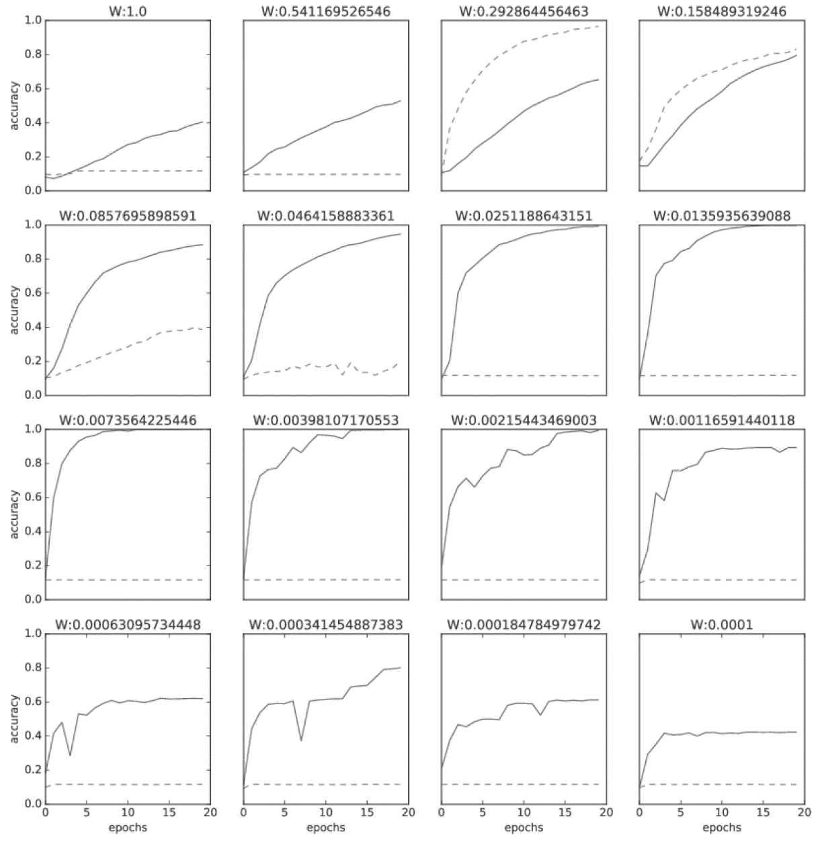
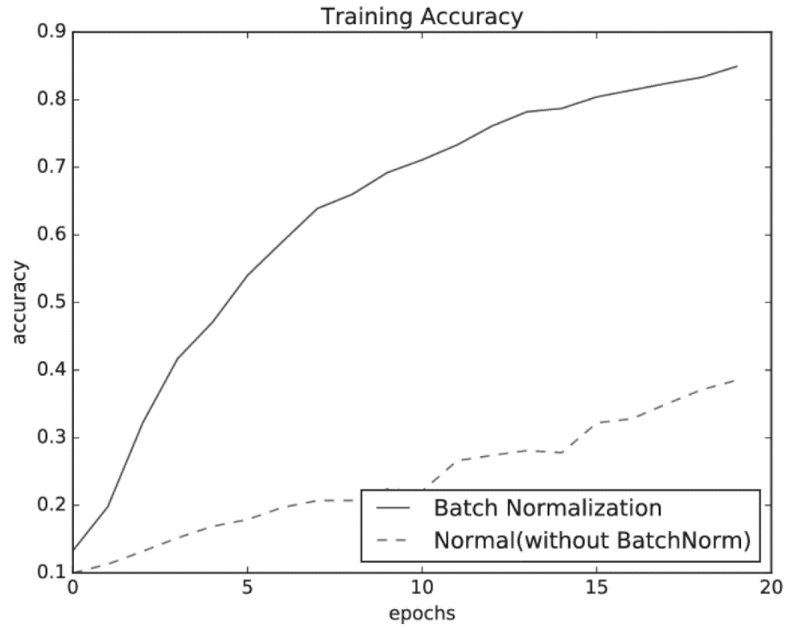
배치 정규화
일반적으로 배치 정규화의 학습 속도가 더 빠름
<배치 정규화 학습 진도>
<표준편차에 따른 배치 정규화 학습 진도>
Notes:
배치 정규화를 사용한 것과 사용 안 한 것의 MNIST데이터셋의 학습 진도 차이는 다음 그래프와 같다.
그래프를 보면 배치 정규화를 사용한 것이 학습을 더 빨리 진행시키는 걸 확인할 수 있다.
추가로 배치 정규화는 가중치의 초깃값에 많이 영향을 받지 않는다고 했는데 각 초깃값의 표준편차에 따른 학습 진도를 다음 그래프에서 확인할 수 있다.
실선이 배치 정규화를 사용하는 경우고 점선이 사용하지 않은 건데 거의 모든 경우에서 배치 정규화의 학습 진도가 더 빠른 것을 확인할 수 있다.
또한 배치 정규화를 사용하지 않을 때 분포를 잘 시키지 않으면 학습이 전혀 안 되는 것도 확인할 수 있다.

Slide 25
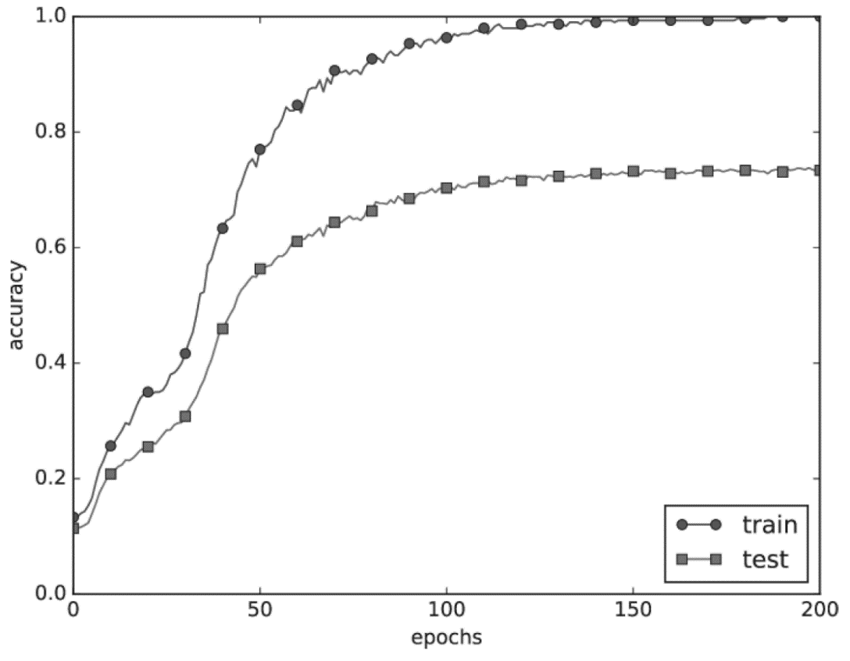
바른 학습
훈련 데이터에 지나치게 적응하여 범용성을 잃은 것이 오버피팅
매개변수가 많고 표현력이 높은 모델이거나 훈련 데이터가 적을 경우 발생
<정확도 그래프>
Notes:
이번에는 바른 학습에 대해서 알아볼건데 바른 학습이란 훈련 데이터에만 지나치게 적응하여 그 외에 데이터에는 제대로 대응하지 못하는 오버피팅이 일어나지 않는 것이다.
오버피팅은 주로 다음의 두 경우에 일어나는데
학습하는 모델이 매개변수가 많고 표현력이 높은 모델이거나 훈련 데이터가 적을 경우 오버피팅이 잘 일어난다.
이 두 요건을 일부러 충족시켜서 오버피팅이 일어나게 해볼건데
MNIST데이터셋 학습 모델에서 일부러 훈련 데이터를 줄이고 은닉층의 깊이를 많이 늘려 네트워크를 일부터 복잡하게 해서 정확도를 출력하면 다음과 갔다.
훈련 데이터에 대한 정확도는 100에폭 시점부터는 거의 100%인데 그에 비해 시험 데이터의 정확도와는 많이 차이가 나는 걸 볼 수 있다.
이렇게 정확도 차이가 많이 벌어진 게 오버피팅이 일어난 것이다.

Slide 26
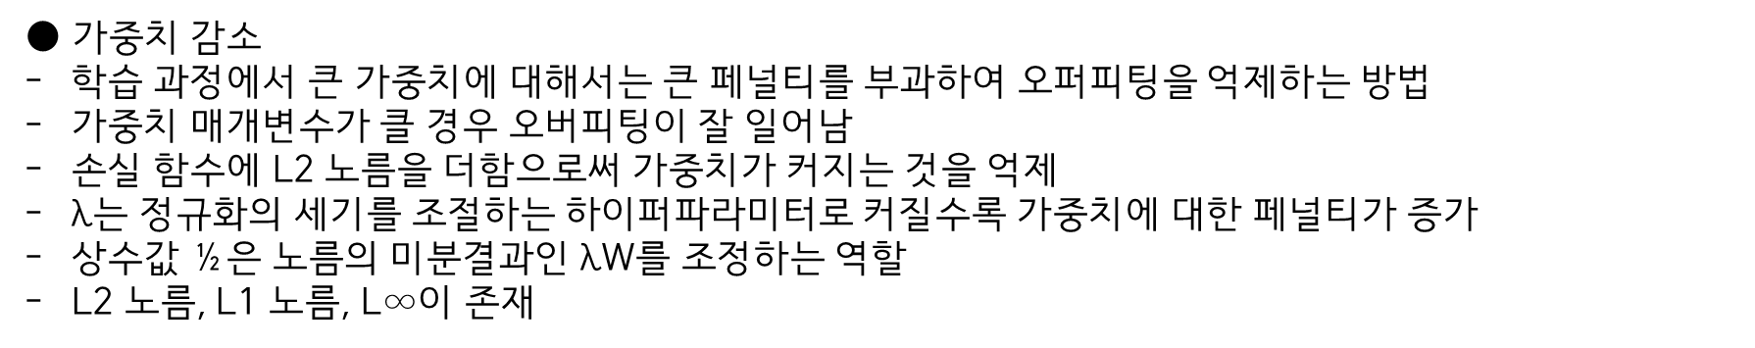
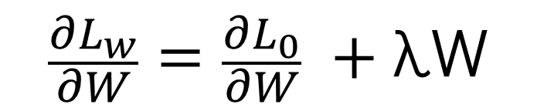
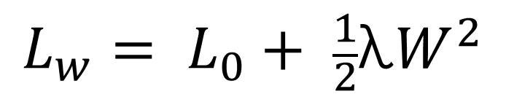
바른 학습
● 가중치 감소
학습 과정에서 큰 가중치에 대해서는 큰 페널티를 부과하여 오퍼피팅을 억제하는 방법
가중치 매개변수가 클 경우 오버피팅이 잘 일어남
손실 함수에 L2 노름을 더함으로써 가중치가 커지는 것을 억제
$\text{λ}$는 정규화의 세기를 조절하는 하이퍼파라미터로 커질수록 가중치에 대한 페널티가 증가
상수값 ½은 노름의 미분결과인 $\text{λ}$W를 조정하는 역할
L2 노름, L1 노름, L∞이 존재
$$L_{w}= L_{0}+ \frac{1}{2}\text{λ}W^{2}$$
$$\frac{{∂L}_{w}}{∂W}=\frac{{∂L}_{0}}{∂W} +\text{λ}\text{W}$$
<가중치 감소 수식>
Notes:
이러한 오버피팅을 억제하는 방법 중에 가중치 감소라는 것이 있다.
이 방법은 학습 과정에서 큰 가중치에 대해서는 그에 상응하는 큰 페널티를 부과하여 오버피팅을 억제하는 방법인데 왜냐하면 오버피팅은 가중치 매개변수의 값이 커서 발생하는 경우가 많기 때문임
좀 더 자세히 설명하면
손실 함수에 L2노름이란 걸 더합니다. 그러면 그러면 해당 손실함수에 대한 기울기 값은 커지고 기울기가 커지면 가중치가 더 많이 감소된다. 이런 방식으로 가중치가 커지는 것을 억제한다.
가중치를 W라하면 L2노름의 값음 ½ㅅW2이 되고 이 값을 손실 함수에 더한다. 여기서 람다는 정규화의 세기를 조절하는 하이퍼파라미터이다. 이 람다값이 클수록 큰 가중치에 대한 페널티가 커진다.
또한, 이 값의 2분의 1값은 나중에 이 값의 미분결과인 람다W를 조정하는 역할의 상수이다.

Slide 27
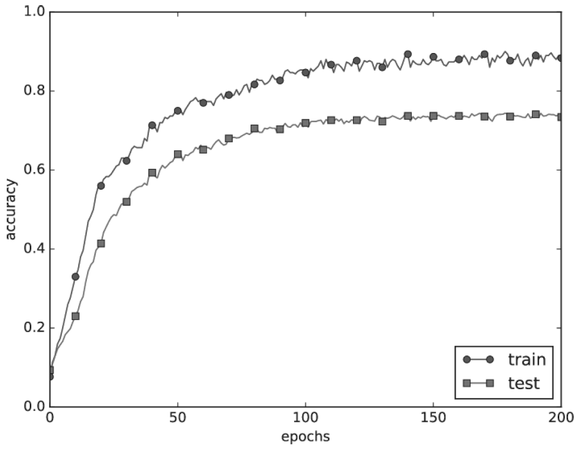
바른 학습
● 가중치 감소
정확도의 차이가 줄어든 걸 확인할 수 있으며 오버피팅이 억제되었다는 것을 의미
훈련데이터에 대한 정확도가 100%에 도달하지 못한 것도 확인 가능
<정확도 그래프>
Notes:
이 가중치 감소를 적용하여 훈련한 결과는 다음과 같습니다.
정확도 차이는 여전히 존재하지만 이 전보다는 그 차이가 줄어든 걸 확인할 수 있다.
이 말은 즉 오버피팅이 억제되었다는 소리이다.
또한 훈련데이터에 대한 정확도가 100%에 도달하지 못한 것도 확인할 수 있다.

Slide 28
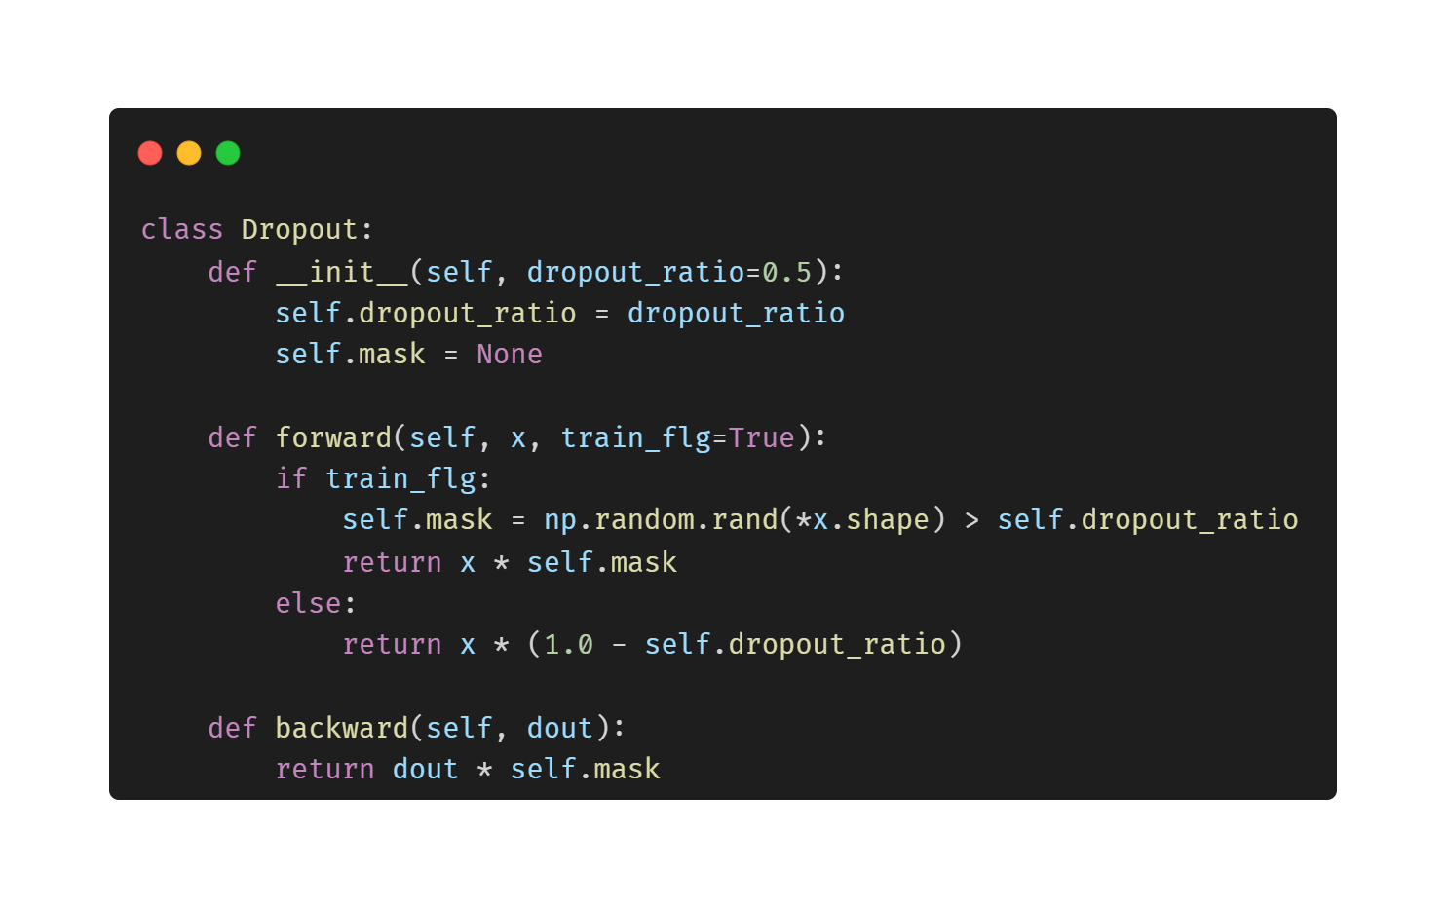
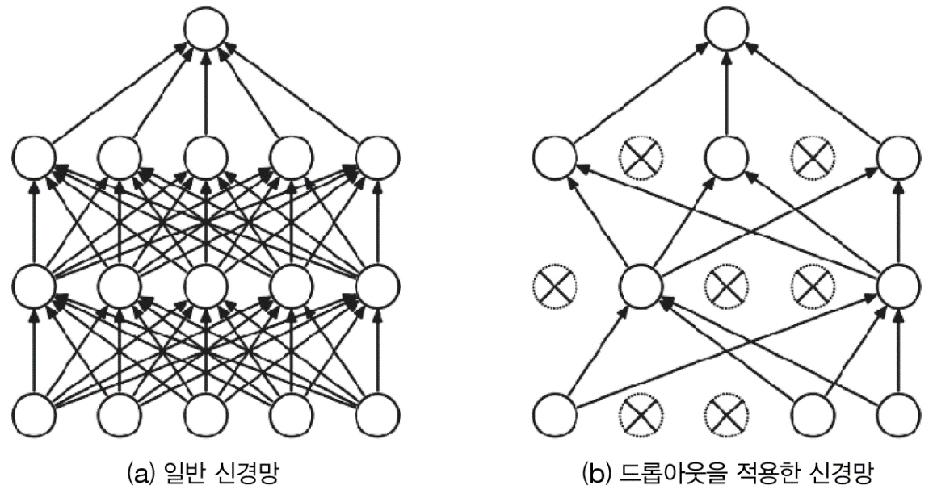
바른 학습
● 드롭아웃
학습 시 은닉층의 뉴런을 무작위로 골라 삭제하는 방법
훈련 때만 뉴런을 삭제하고 시험 때는 모든 뉴런에 신호를 전달
단, 시험 때는 각 뉴런의 출력에 훈련 때 삭제한 비율만큼 곱하여 출력
역전파 메소드는 ReLU와 똑같이 동작
<드롭아웃 클래스 구현>
Notes:
가중치 감소는 간단하게 구현할 수 있고 어느 정도 오버피팅을 억제할 수 있지만 신경망 모델이 복잡해지면 그것만으로는 대응하기 어려워진다.
이를 위해서 드롭아웃이라는 기법을 사용한다.
드롭아웃은 뉴런을 임의로 삭제하면서 학습하는 방법으로 학습 시 은닉층의 뉴런을 무작위로 골라 삭제하는 방식이다.
다음 그림과 같이 삭제된 뉴런은 신호를 다음으로 전달하지 않게 된다. 이른 훈련 때만 뉴런을 삭제하는 것이고 시험 때는 모든 뉴런에 신호를 전달한다. 단, 시험 때는 각 뉴런의 출력에 훈련 때 삭제한 비율만큼 곱하여 출력한다.
이를 파이썬으로 구현하면 다음과 같은 클래스로 구현할 수 있다.
초기화 메소드에서는 삭제할 비율을 입력 받는다.
순전파 메소드에서는 훈련일 경우에는 마스크를 입력값과 같은 형상으로 무작위로 생성하고 해당 값이 특정 값보다 큰 원소만 True로 설정한다. 테스트일 경우에는 출력값에 삭제비율만큼 곱하여 출력한다.
역전파 메소드는 ReLU와 똑같이 동작한다. 즉, 순전파 때 신호를 통과시킨 뉴런은 역전파 때도 신호를 통과 시키고 반대는 역전파 때도 신호를 차단한다.

Slide 29
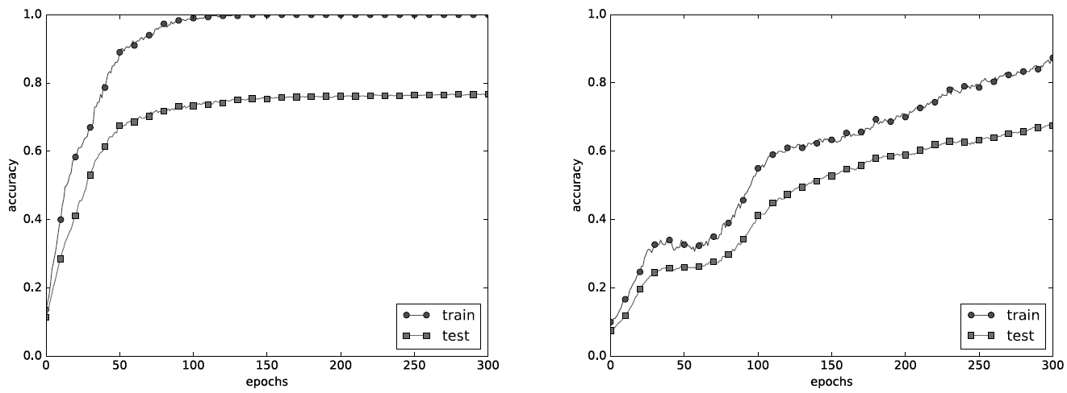
바른 학습
● 드롭아웃
정확도 차이가 줄어든 걸 확인할 수 있음
훈련 데이터에 대한 정확도가 100%에 도달하지 않음
앙상블 학습이란 똑같은 모델 여러 개를 개별적으로 학습시켜 각 모델의 출력을 평균을 내서 추론하는 방식
앙상블 학습을 하나의 모델로 구현한 것이 드롭아웃
<정확도 그래프>
Notes:
드롭아웃을 적용하여 정확도를 출력한 그래프는 다음과 같다. 왼쪽이 적용을 안 한 것이고 오른쪽이 적용을 한 것이다.
드롭아웃을 적용하면 훈련 데이터와 시험 데이터에 대한 정확도 차이가 줄어든 걸 확인할 수 있다. 또한, 훈련 데이터에 대한 정확도가 100%에 도달하지 않은 것도 확인할 수 있다.
이처럼 드롭아웃을 통해서 오버피팅을 억제할 수 있다.
추가적으로 기계학습에서는 앙상블 학습이라는 것을 하는데 앙상블 학습이란 똑같은 모델 여러 개를 개별적으로 학습시켜서 각 모델의 출력 결과를 평균을 내서 추론하는 방식이다.
이것을 이용하면 몇%정도는 정확도가 개선이 된다.
이 앙상블 학습이 드롭아웃과 밀접한데 학습 때 뉴런을 무작위로 삭제하는 행위가 매번 다른 모델을 학습시키는 것과 같이 해석할 수 있고 추론 때 뉴런의 출력에 삭제한 비율을 곱하는 것과 평균을 내서 추론하는 것이 같은 효과를 낸다.
즉, 드롭아웃은 이 앙상블 학습을 하나의 모델을 통해 구현한 것이라고 볼 수 있다.

Slide 30
하이퍼파라미터
검증 데이터를 통해 하이퍼파라미터를 탐색
훈련 데이터 : 매개변수 학습을 위한 데이터
시험 데이터 : 신경망 모델의 범용 성능 평가를 위한 데이터
검증 데이터 : 하이퍼파라미터의 성능 평가를 위한 데이터
데이터셋에 검증 데이터가 없을 경우 훈련 데이터에서 일부를 분리
시험데이터를 통해서 하이퍼파라미터를 검증할 경우 오버피팅이 발생
Notes:
이번에는 적절한 하이퍼파라미터를 찾는 방법에 대해서 설명하겠다.
지금까지 하이퍼파라미터를 보면 여러 개가 있는데 예를 들어 뉴런 수, 배치 크기, 학습률, 가중치 감소 등이 있다.
이러한 하이퍼파라미터들을 효율적으로 탐색하는 방법이 있다.
그것이 이제 검증 데이터를 이용하는 방법인데 지금까지 훈련 데이터와 시험 데이터라는 두가지로 분리를 했었다.
하이퍼파라미터를 조정할 때는 하이퍼파라미터만의 전용 확인 데이터가 필요한데 그것을 검증 데이터라고 부른다.
정리하자면 훈련 데이터는 매개변수를 학습하는 용도이고, 검증 데이터는 하이퍼파라미터의 성능을 평가하는 용도이고, 시험데이터는 전체 신경망 모델의 범용 성능을 평가하는 용도이다.
보통 데이터셋에는 이 세가지 데이터를 분리해두기도 하는데 검증 데이터가 없는 경우도 있다. 이런 경우에 검증 데이터를 얻는 가장 간단한 방법은 훈련데이터에서 일부를 검증 데이터로 분리하는 것이다.
단, 여기서 중요한 것이 검증데이터를 시험데이터로 사용해서는 안 되는데 그 이유가 뭐냐
같은 성능평가이기도 하지만 시험 데이터를 사용하여 하이퍼파라미터를 조정하면 그 값이 시험데이터에 오버피팅이 되기 때문이다. 그러면 시험 데이터를 통한 모델 평가를 할 때 범용성을 체크하지 못하게 된다.

Slide 31
하이퍼파라미터
하이퍼파라미터 최적화는 그 최적값의 범위를 점차 줄여가는 것
범위 설정 -> 무작위 값 추출 -> 검증 데이터로 정확도 평가 -> 값 조정
최종 정확도에 미치는 영향력이 하이퍼파라미터마다 다르기 때문에 규칙적인 탐색보다 무작위 탐색이 효과적
실제로 범위를 10의 거듭제곱 단위인 로그 스케일로 지정
최적화할 때 학습 시간이 오래 걸리기 때문에 에폭을 작게 하여 시간을 단축하는 것이 효과적
또 다른 방법으로는 베이즈 정리를 이용한 베이즈 최적화 방식이 존재
Notes:
하이퍼파라미터를 최적화할 때의 핵심은 최적값으로 그 범위를 조금씩 줄여가는 것이다.
그러기 위해서는 우선 대략적인 범위를 미리 설정하고 그 범위에서 무작위로 하이퍼파라미터를 골라낸 후에 그 값으로 평가를 하고 조정하고 이 작업을 반복함으로써 값의 범위를 좁힌다.
최종 정확도에 미치는 영향력이 하이퍼파라미터마다 다르기 때문에 하이퍼파리미터의 범위는 규칙적인 탐색보다는 무작위로 탐색하는 것이 효과적이다.

Slide 32
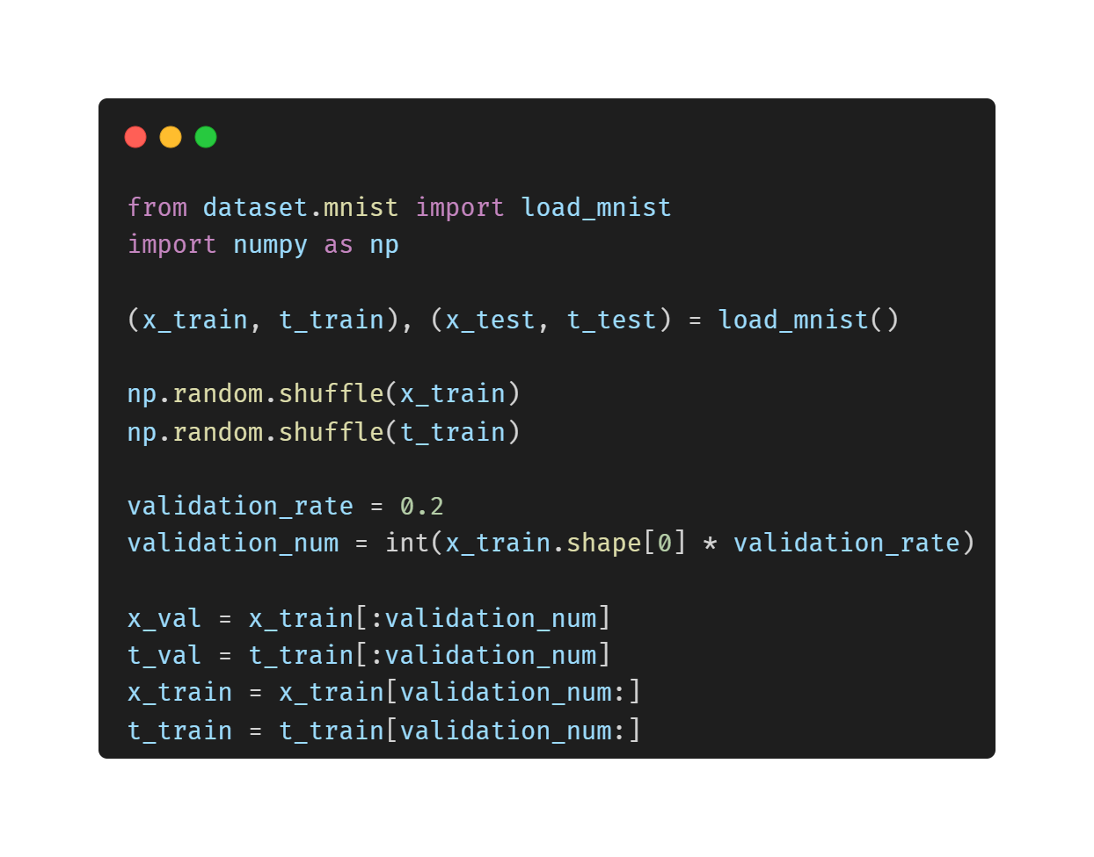
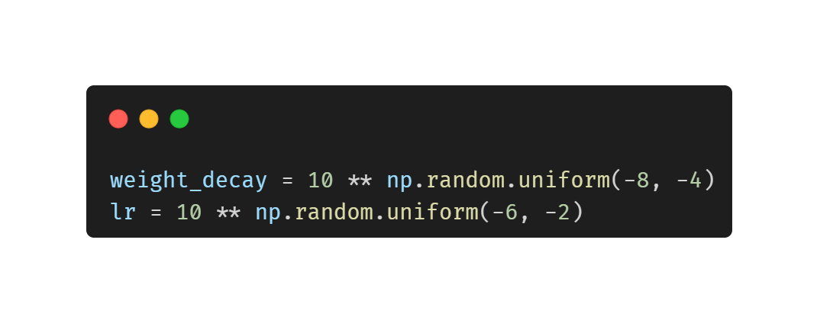
하이퍼파라미터
weight_decay = ${10}^{−8} \sim {10}^{−4}$
lr = ${10}^{−6} \sim {10}^{−2}$
<검증 데이터 분리 구현>
<하이퍼파라미터 무작위 추출 구현>
Notes:
이 하이퍼파라미터 최적화를 구현해볼건데
MNIST데이터셋을 사용해서 학습률과 가중치 감소 계수를 최적화 해보겠다
먼저 훈련 데이터에서 검증 데이터를 추출하는 코드는 다음과 같이 작성할 수 있다.
훈련데이터가 정렬되어 있을 수도 있기 때문에 Shuffle메소드를 통해서 훈련데이터를 섞어주고
훈련 데이터중 20퍼센트의 데이터만 검증데이터로 분리를 한다.
그 다음은 로그 스케일 범위에서 하이퍼파라미터를 무작위로 추출하는 코드는 다음과 같이 작성할 수 있다.
Uniform메소드는 균등분포에 따라 랜덤값을 추출하는 것이다.

Slide 33
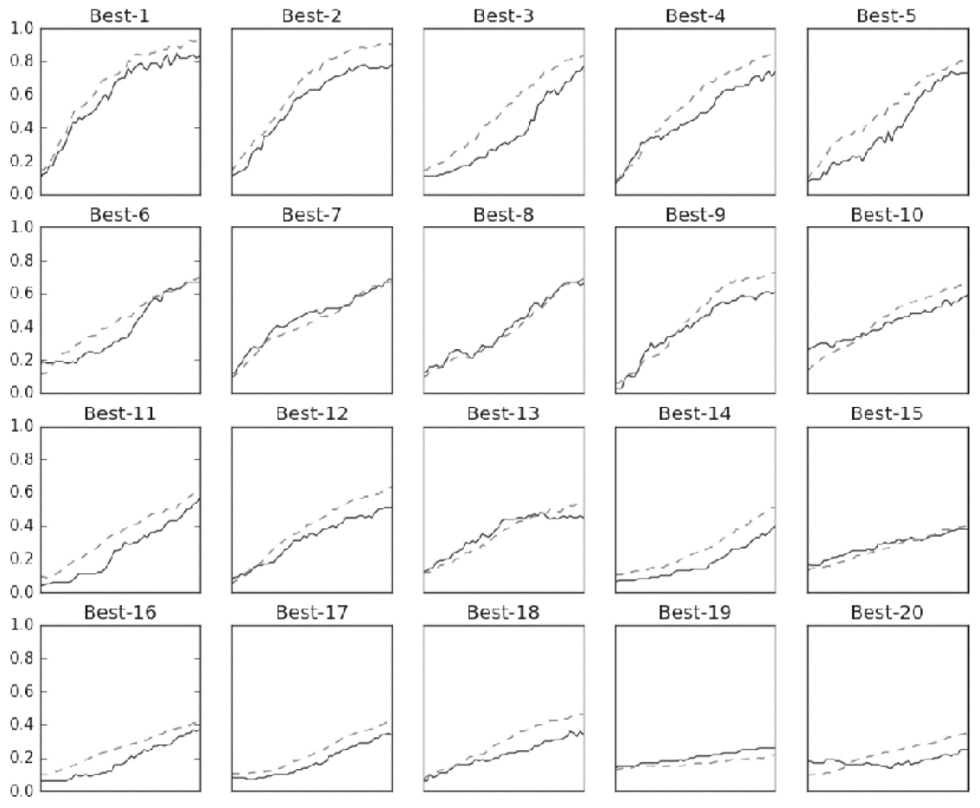
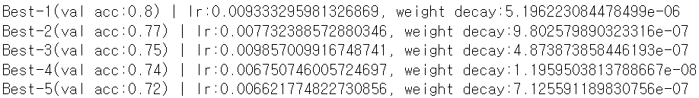
하이퍼파라미터
weight_decay = ${10}^{−8} \sim {10}^{−4}$ -> ${10}^{−8} \sim {10}^{−6}$
lr = ${10}^{−6} \sim {10}^{−2}$ -> ${10}^{−3} \sim {10}^{−2}$
해당 과정을 반복하여 어느 정도 좁혀지면 값 하나를 선택
<하이퍼파라미터 출력 결과>
<정확도 그래프>
Notes:
학습을 총 20번 수행하여 검증 데이터의 정확도가 높은 순으로 나열하면 결과가 다음과 같이 나오는데 실선이 검증 데이터에 대한 정확도 점선은 훈련 데이터에 대한 정확도이다.
Best5까지의 하이퍼파라미터를 살펴보면 다음과 같이 나오는데
이를 통해서 잘 진행될 때의 학습률의 범위는 0.001~0.1이고, 가중치 감소 계수의 범위는 10-9~10-5정도라는 것을 알 수 있다. 이렇게 범위를 줄이고 과정을 반복하면 된다.
어느 정도 좁혀지면 이제 해당 범위에서 값 하나는 선택하면 된다.

Slide 34
정리
매개변수 갱신 방법에는 확률적 경사 하강법(SGD), 모멘텀, AdaGrad, Adam 등이 존재
가중치 초깃값을 정하는 방법은 올바른 학습을 하는 데 매우 중요
가중치의 초깃값으로 ‘Xavier 초깃값’과 ‘He 초깃값’이 효과적
배치 정규화를 이용하면 학습을 빠르게 진행할 수 있으며, 초깃값에 영향을 덜 받게 됨
오버피팅을 억제하는 정규화 기술로는 가중치 감소와 드롭아웃이 존재
하이퍼파라미터 값 탐색은 최적 값이 존재할 법한 범위를 점차 좁히면서 하는 것이 효과적

Slide 35
THANK YOU!

